Slide 1
02 - 조건부확률
03 - 25 - 합격후기
04 - 검정 체계
05 - T 검정
06 - 우연성 검정
07 - 모분산 추정
08 - chisq.test
09 - t.test z.test SIGN.test F통계량
10 - 곽기영 분산분석
11 - 편상관계수
12 - 머신러닝 (elasticnet svm rf) 성능 비교
13 - 곽기영 SVM
14 - 곽기영 RF
15 - 빅분기 RF
16 - XGBoost Affairs (1/2)
18 - Decision tree
19 - 곽기영 계층적군집분석
20 - 곽기영 k-means
21 - R에서 실루엣 분석(Silhouette Analysis) 실시하기
22 - 코로나 시계열 데이터
23 - 곽기영 자카드
24 - 곽기영 MDS
25 - 회귀분석 anova & 잔차분석
26 - 곽기영 다항회귀분석
27 - 곽기영 조절효과분석
28 - 곽기영 매개효과분석
29 - 조절매개효과분석
30 - 곽기영 페널티회귀분석
31 - 곽기영 로지스틱 회귀분석
32 - STL
33 - 곽기영 시계열생성
34 - 곽기영 ARIMA
35 - 곽기영 지수평활법
36 - 곽기영 생존분석 km
37 - 23회 ADP 실기 합격자 인터뷰 (1/3)
40 - P 관리도
41 - 25회 시계열 문제
42 - 25회 공장별로 제품 차이
43 - 24회 다중회귀
45 - 24회 두 제품의 평균이 차이
46 - 23회 객실사용여부
49 - 20회 기출 2번 전력사용량
50 - 24 - 합격후기
51 - 23 – 합격후기 (1/2)
53 - 히트맵 시각화 샘플
54 - 22회 다항회귀 3차까지

Slide 2
조건부확률
어느 학교에서 전체 학생의 70%가 주특기를 가지고 있었다.
주특기를 가지고 있는 학생 중 20%가 개인기를 소지하고 있고,
주특기를 소지하고 있지 않은 학생중 60%가 개인기를 소지하고 있었다.
이 학교에서 선택된 한 학생이 개인기를 가지고 있는 학생이었을 때,
이 학생이 주특기를 가지고 있는 학생일 확률은?
정답 : 0.7 * 0.2 / (0.7 * 0.2 + 0.3 * 0.6) = 14/32
상자 A 에는 흰 공 2개, 검은 공 4개가 들어 있고, 상자 B 에는 흰 공 3개, 검은 공 2개가 들어있다.
이 때, 두 상자 A,B 중에서 한 상자를 임의로 택하고 그 상자에서 2개의 공을 임의로 꺼냈더니 흰 공 1개, 검은 공 1개가 나왔다.
택해진 상자가 A였을 확률을 구하여라
A -> 1/2 * 2C1 * 4C1 / 6C2 = 8/30
B -> 1/2 * 3C1 * 2C1 / 5C2 = 6/20
(8/30) / ( 8/30 + 6/20 ) = 8/17
김여사는 유방조영술을 통해 유방암 검사를 받았는데, 검사결과 양성(Positive)라고 검진 되었다.
유방암에 걸렸을 때 유방조영술을 통해서 양성(Positive)으로 나올 확률은 90%이다
유방암이 아니더라도 유방조영술이 양성일 확률은 7% 이다.
40-50대 여성이 유방암에 걸릴 확률은 0.8%이다
김여사가 유방암에 걸렸을 확률은
0.008 * 0.9 / (0.008 * 0.9 + 0.992 * 0.07) = 9.39%

Slide 3
25 - 합격후기
[기계학습 파트]
1. 군집분석 : RFM (Recency, Frequency, Monetary)을 활용한 고객세분화 문제
1-1.F(소비자별 거래 빈도), M(소비자별 총 구매액) 파생변수 생성, EDA 실시
- CustomerID, InvoiceNo, ProductNo, Date, UnitPrice,Quantity 등의 변수가 주어짐
- F(소비자별 거래빈도)는 CustomerID, InvoiceNo를 group_by 하고, n_distinct 함수로 고객별 고유한 InvoiceNo 수를 계산하여 변수 생성
- M(소비자별 총 구매액)은 CustomerID를 group_by 하고, UnitPrice * Quantity의 합을 summarize 하여 변수 생성
- summary 함수로 기술통계량을 제시, F,M 모두 연속형 변수라서 히스토그램,박스플롯으로시각화하고, 간략하게 코멘트 작성
- F,M 변수 간 상관계수를 cor 함수로 계산 및 cor.test 로 유의성 검정결과 제시. psych 패키지 pairs.panels 함수로 시각화
1-2. 이상치 탐색 및 처리
-F,M 변수 각각을 박스 플롯으로 이상치 탐색시 울타리(1.5 * IQR)밖 데이터의 수가 꽤 많아 Boxplot 이나 Z-score 방법으로 이상치를 처리하기에는 무리가 있어 보였음.그리고 위에서 상관관계 분석 시 상당히 유의한 상관관계를 보였기 때문에 두 변수의 공분산을 고려한 Mahalanobis distance 방법이 적절할 것으로 판단하고 이상치를 처리(제거)함
1-3. 군집분석 실시및 최적 모델서택, 군집결과의 적합성을 응집성,분리도 측면에서 설명
- hclusgter,PAM 두 모델을 사용하였고, 군집수(2-5개)에 다라 shillouete 계수가 가장 높은 모델을 선정함
- 군집 결과에 대한 해석을 위해 응집성(같은 군집 내에 개체가 얼마나 가까운지), 분리도(얼마나 군집이 다른 군집과 잘 분리되었는지)에 대한 개념 설명과 최종모델 선정이유,shilhouete 계수를 기준으로 설정한 이유등에 대한 의견을 제시했어야 하는데 이를 일부 누락했기 때문에 감점이 있었을 것으로 보이고,모델의 거리기준도 Euclidean 보다 Mahalanobis 거리를 사용하는 것이 좋지 않았을까 생각됨
1-4. 군집별 특성 및 비즈니스적 판단 의견
- 전반적인 군집분석 과정에 대해 요약정리, 군집 결과에 대한 시각화 등 제시, 주저리주저리 등
- 군집별 무게중심 값 같은 수치나 RFM 분석에 따른 마케팅 활용방안 등을 구체적으로 제시하지 않았기 때문에 여기서 감점이 있었을 것으로 보임
2. 시계열 분석
2-1. 데이터탐색
- 데이터의 개수 및 계절성에 대한 문제 요구사항으로 보아 월별 ts 데이터 형식으로 변환
- 시계열 그림, acf plot 등을 통해 추세 존재, 계절요소 존재, 시간에 따른 분산 증가 확인
2-2. 결측치 확인 및 처리
- 3개 결측치 존재 : 시계열 데이터의 특성 상 결측치와 가가운 시점의 관찰값이 더 많은 정보를 가지고 있으므로 전체 평균값으로 대체하기보다 시점별로 가중치를 다르게 부여하여 결측치 처리 필요
- weighted moving average 결측치 대체방법 적용
2-3. 계절성을 포함한 시계열 분석
- 분산이 증가하는 형태를 보이므로 안정화 변환(로그변환) 실시
- 추세가 존재하므로 차분 차수 결정 및 차분결과 확인, 일반 차분만 실시함
- 후보모형 설정, 모수 유의성 확인, 과대적합(시간 관계상 제외), 후보 모형 선택
- acf, pacf plot 을 보고 주관적으로 설정한 모형과 auto.arima 를 돌린 모형을 aic, bic 로 비교하여 최종 모형 선택
- 시계열 데이터를 학습과 평가 데이터로 나누고, 모델의 성능을 비교했어야 했는데 이를 누락해 일부 감점되었을 것으로 보임
2-4. 해당 시계열 모델 평가 및 활용에 대한 의견
- 잔차의 추세, 정규성 확인
- 잔차 사이 자기상관의 경우 두 모델 모두 Ljung-box test 를 통과하지 못함. 잔차사이에 자기상관이 존재하므로 모형 가정을 위반하고 있으므로 모델활용에 한계가 있을 것으로 판단
[통계 파트]
통계 파트는 조화평균, 기하평균, 조건보 확률, 모분산 신뢰구간, Paired t-test, Kruskal-Wallis 검정, 선형계획법 문제가 출제되었습니다.통계파트는 별도로 답안작성 내용을 공유드릴 필요는 없을 거 같고, 감점된 부분에 대해서만 말씀드리면 조화평균과 모분산 신뢰구간 구하는 문제를 틀려 10점 감점, 공장 제품무게 중앙값에 대한 가설검정에서 Kruskal-Wallis 검정 통계량을 명시하지 않아 일부 감점된것 같습니다.그리고 많은 분들이 당황한 선형계획법 문제(NPV 를 최대로 하는 최적의 투자안 구하기)의 경우 강의를 들으면서 알게된 lpsolve패키지를 활용했습니다.대안의 중복투자가 안 된다는 가정 하에 연도별 투자가능 금액과 각 대안의 연도별 투자비용을 제약조건으로 하고, 최적해(NPV최대값)를 구하는 것으로 문제를 해결하였습니다.

Slide 4
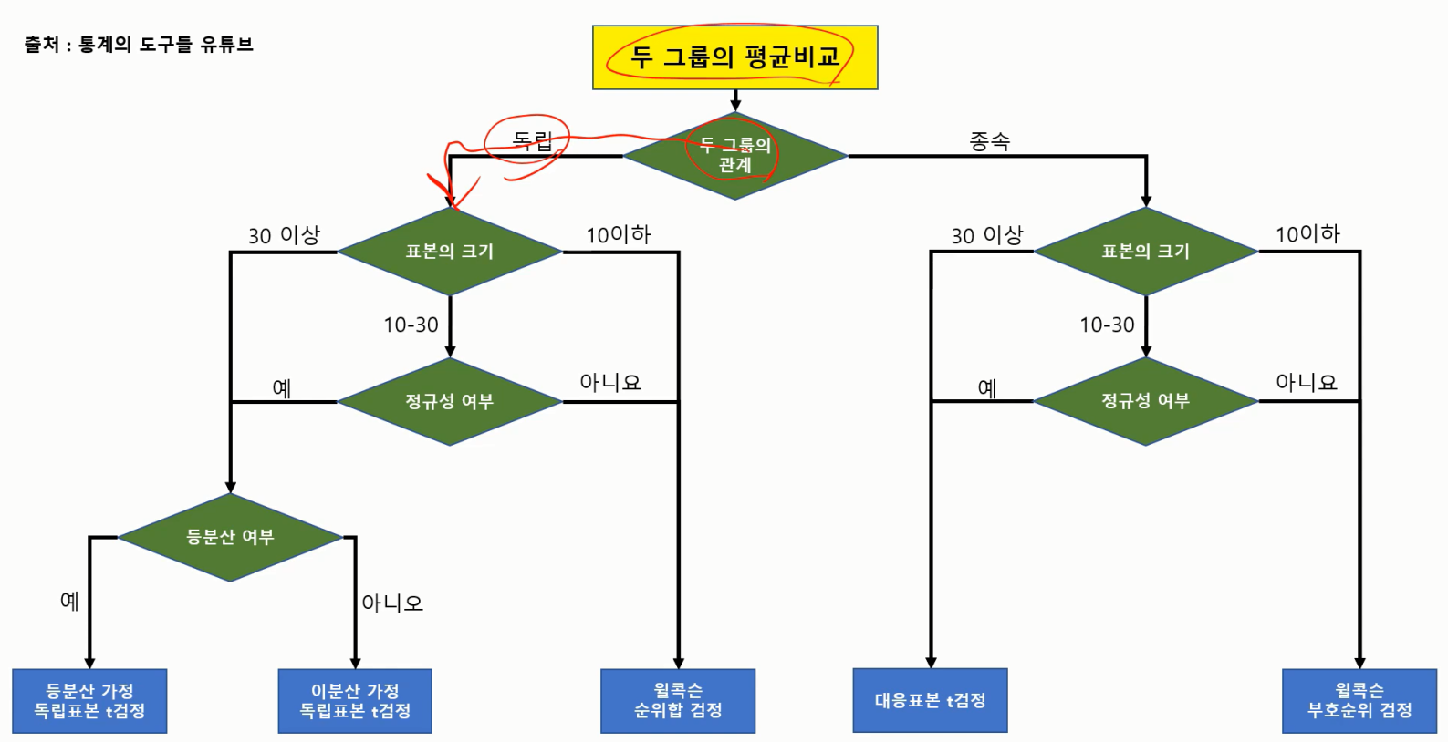
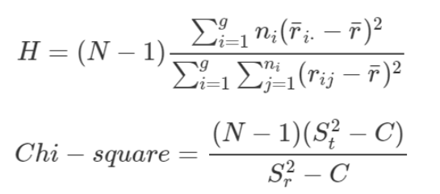
검정 체계
https://youtu.be/a_xz7Ogcuhg
library(car)
leveneTest(conformity ~ fcategory*partner.status, data=Moore)
0.05보다 크다 -> 등분산이다
oneway.test(extra ~ group,
data = sleep,
var.equal = TRUE)
oneway.test(extra ~ group,
data = sleep)
부호검정
oneway.test
oneway.test
Chi-square
중위수 검정
Kruskal–Wallis test
3개의 공장(group칼럼)에서 생산된 총 32개 제품 무게의 순위정보(rank 칼럼)가 있다. 공장별로 생산되는 제품 무게에 차이가 있는지 검증하라
H-Value
aov
anova
welch
runs.test

Slide 5
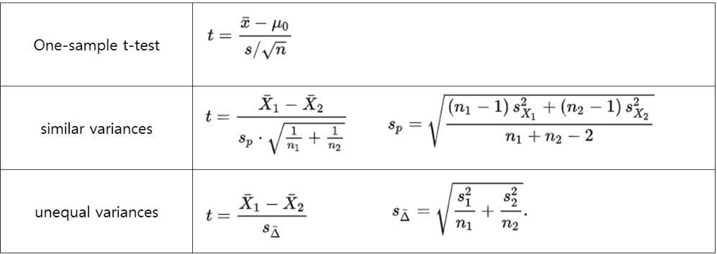
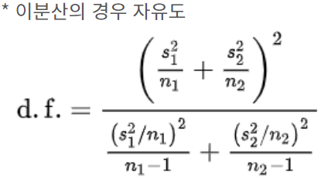
T 검정
# 등분산가정 t검정
x <- c(60,54,66,80,72,65,66,67,68)
y <- c(57,50,58,83,70)
var.equal = T
t.test(x, y,
alternative = c("two.sided"),
mu = 0, paired = FALSE, var.equal = var.equal,
conf.level = 0.95,)
n1 <- length(x)
n2 <- length(y)
var1 <- var(x)
var2 <- var(y)
# Mean difference
MD <- mean(x) - mean(y)
# Numerator of Sp
SPN <- (n1 - 1) * var1 + (n2 - 1) * var2
# denominator of Sp
SPD <- (n1 - 1) + (n2 - 1)
MD / (sqrt(SPN / SPD) * sqrt(1/n1 + 1/n2) )
# 이분산가정 t검정
x <- c(60,54,66,80,72,65,66,67,68)
y <- c(57,50,58,83,70)
var.equal = F
t.test(x, y,
alternative = c("two.sided"),
mu = 0, paired = FALSE, var.equal = var.equal,
conf.level = 0.95,)
mean(x);mean(y)
mean(x) - mean(y)
length(x)
(mean(x) - mean(y)) / sqrt(var(x)/length(x) + var(y)/length(y))
# 이분산 t검정 d.f.
n1 <- length(x)
n2 <- length(y)
var1 <- var(x)
var2 <- var(y)
Num <- (var1/n1+var2/n2)^2
Den <- (var1/n1)^2/(n1-1) + (var2/n2)^2/(n2-1)
Num/Den

Slide 6
우연성 검정
상품 a와 b의 구매 패턴이 aa bb aaaa bbbb a b aa bb aa bbb aa bb a b 로 나타날 때 두 상품의 연관성 유무를 검정하라
H_0 : 연속적인 관측값이 임의적이다.
H_1 : 연속적인 관측값이 임의적이 아니다​.
> data <- c('a','a', 'b','b', 'a','a','a','a', 'b','b','b','b', 'a', 'b', 'a','a', 'b','b', 'a','a', 'b','b','b', 'a','a', 'b','b', 'a', 'b')
> tseries::runs.test(as.factor(data))
p-value 가 유의수준 5% 에서 유의하지 않다.
귀무가설을 채택하며 연속적인 관측값은 임의적이다. 즉 두 상품의 연관성은 없다.
** 직접 계산하여 검정하기
#a:a갯수 b: b갯수 runs : 런갯수
a = 14 ; b = 15; runs=14
mu <- ((2 * a * b) / (a + b)) + 1
var <- (2*a*b*(2*a*b - a - b)) / {(a + b)^2 * (a + b - 1)}
#mu ; sqrt(var)
z <- ((runs-mu)/sqrt(var))
pnorm(q=z)*2
[1] 0.5744702

Slide 7
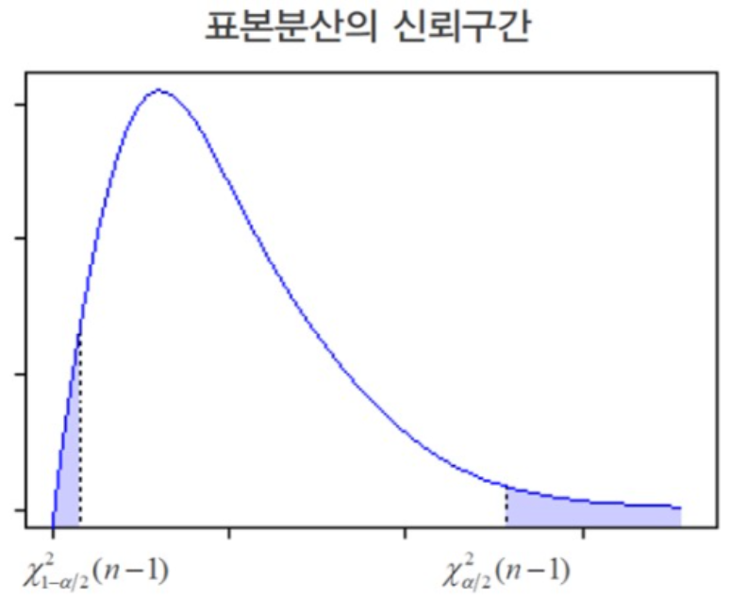
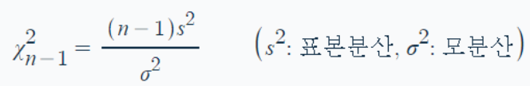
모분산 추정
표본 10개의 분산이 90일 때 신뢰도 95%로 모분산의 신뢰구간을 추정하라
표본 10개 95% 신뢰구간에 해당하는 카이제곱 통계량을 구한다
qchisq(0.025,df=10-1,lower.tail = T);qchisq(0.025,df=10-1,lower.tail = F)
카이제곱 식을 이용하여 모분산 시그마 제곱의 구간을 구하면
(10-1) * 90 / qchisq(0.025,df=10-1,lower.tail = F)
(10-1) * 90 / qchisq(0.025,df=10-1,lower.tail = T)
[1] 42.58055
[1] 299.9567
95% 모분산의 신뢰구간은 42.58055 ~ 299.9567 임

Slide 8
chisq.test
survivors <- matrix(c(1443,151,47,1781,312,135), ncol=2)
dimnames(survivors) <- list(Status=c("minor injury","major injury","dead"),
Seatbelt=c("With seatbelt","Without seatbelt"))
addmargins(survivors)
addmargins(survivors,2)
prop.table(addmargins(survivors,2))
addmargins(prop.table(addmargins(survivors,2),2),1)
windows(width=7.0, height=5.5)
barplot(survivors,
col=c("yellowgreen","lightsalmon","orangered"),
ylab="Frequency",main="Frequency of survivors")
legend(0.2, 2500, rownames(survivors), fill=c("yellowgreen","lightsalmon","orangered"))
survivors.prop <- prop.table(survivors,2)
barplot(survivors.prop, las=1,
col=c("yellowgreen","lightsalmon","orangered"),
ylab="Pecent",main="Percent of survivors")
barplot(survivors.prop*100, las=1,
col=c("yellowgreen","lightsalmon","orangered"),
ylab="Pecent",main="Percent of survivors")
pchisq(45.91, df=(3-1)*(2-1),lower.tail =F)
qchisq(0.05,df=(3-1)*(2-1))
chisq.test(survivors)
1. 연구가설 귀무가설 작성
귀무가설 : 학과와 성적은 관계가 없다
연구가설 : 학과와 성적은 관계가 있다
2. 독립일 때 기댓값 구하시오
m <- matrix(c(15,60,24,25,69,6,10,77,14), ncol=3)
dimnames(m) <- list(score=c("1.5-2.5","2.5-3.5","3.5-4.5"),
subject=c("사회과학","자연과학","공학"))
m
addmargins(m)
Xsq <- chisq.test(m)
Xsq$expected
3. 검정통계량 구하고 연구가설 채택여부 작성
chisq.test(m)
검정통계량은 20.214 이며 p vlaue 가 0.05 미만이므로 연구가설을 채택함

Slide 9
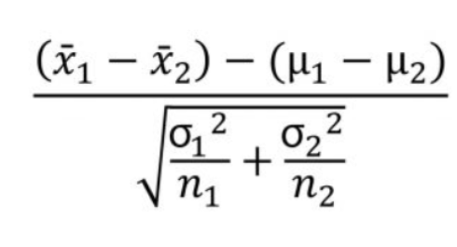
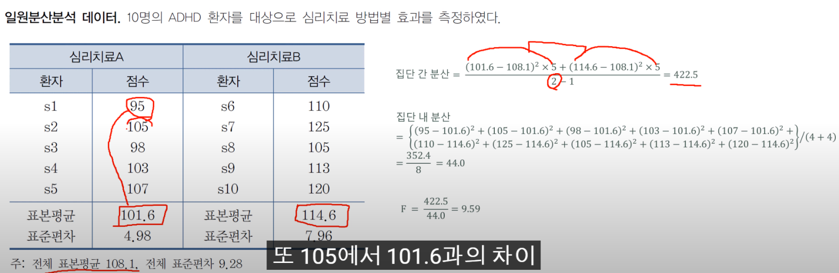
t.test & z.test SIGN.test
str(sleep)
sleep
t.test(extra~group,data = sleep, paired =T)
library(tidyr)
sleep.wide <- spread(sleep, key = group, value = extra)
sleep.wide
t.test(sleep.wide$`1`,sleep.wide$`2`, paired =T)
# z.test
library(BSDA)
sample = c(25,16,44,82,36,58,18)
z.test(sample,sigma.x=sd(sample))
# 123, 105, 117, 117,109, 118, 122 의 중위수는 118 이라고 주장하는 경우 부호검정
theta <- 118
data <- c(123, 105, 117, 117,109, 118, 122)
# 부호검정
library(BSDA)
SIGN.test(data, md=theta, alternative = "two.sided")
# 이항분포를 이용한 검정
S <- sum(data > theta) # theta 보다 큰 갯수
n <- sum(data != theta) # n : theta 가 아닌 갯수. 즉 유효한 샘플수
s <- min(n-S,S) # s : + - 중 작은 부호의 갯수
pbinom(s, n, 0.5, lower.tail = TRUE) * 2 # n 개중에 s 개를 뽀는 이항분포 확률
This test is used when the population standard deviations are known.

Slide 10
곽기영 분산분석
str(ToothGrowth)
ToothGrowth$dose <- factor(ToothGrowth$dose, levels=c(0.5,1.0,2.0), labels=c("low","med","high"))
str(ToothGrowth)
ToothGrowth
with (ToothGrowth, tapply(len, list(supp,dose), length))
tapply(ToothGrowth$len, list(ToothGrowth$supp,ToothGrowth$dose), length)
with (ToothGrowth, tapply(len, list(supp,dose), length))
with (ToothGrowth, tapply(len, list(supp,dose), mean))
with (ToothGrowth, tapply(len, list(supp,dose), sd))
ToothGrowth.aov <- aov(len~supp*dose, data=ToothGrowth)
ToothGrowth.aov <- aov(len~supp+dose+supp:dose, data=ToothGrowth)
summary(ToothGrowth.aov)
model.tables(ToothGrowth.aov, type="means")
windows(width=12, height=8)
boxplot(len~supp*dose, data=ToothGrowth)
boxplot(len~supp*dose, data=ToothGrowth, col=c("deeppink","yellowgreen") , las=1 ,
xlab="Vitamin C Type", ylab="Tooth Growth", main="Effects of Vitamin C on Tooth Growth" )
interaction.plot(x.factor=ToothGrowth$dose,
trace.factor=ToothGrowth$supp,
response=ToothGrowth$len, trace.label="Supplement", las=1,type="b",pch=c(1,19),
xlab="Supplement Dose combination", ylab="Tooth Growth",
main="Means Plot for Tooth Growth of Guinea Pigs" )
library(gplots)
interaction(ToothGrowth$supp,ToothGrowth$dose,sep=" ")
plotmeans(len~interaction(supp,dose,sep=" "), data=ToothGrowth,
connect=list(c(1,3,5),c(2,4,6)),
col=c("red","green3"),
xlab="Supplement Dose combination", ylab="Tooth Growth",
main="Means Plot for Tooth Growth of Guinea Pigs"
)
coplot(len ~ dose | supp, data=ToothGrowth, col="steelblue", pch=19)
coplot(len ~ dose | supp, data=ToothGrowth, col="steelblue", pch=19,
panel=panel.smooth,lwd=2, col.smooth="darkorange",
xlab="Dose Level", ylab="Tooth Grouwth"
)
library(HH)
interaction2wt(len ~ supp* dose, data= ToothGrowth)
TukeyHSD(ToothGrowth.aov)

Slide 11
편상관계수
str(mtcars)
mtcars2 <- mtcars[,c("mpg","cyl","hp","wt")]
cor(mtcars2)
library(ggm)
pcor(c(1,3,2,4),cov(mtcars2))
pcor(c("mpg","hp","cyl","wt"),cov(mtcars2))
pcor.test(pcor(c(1,3,2,4),cov(mtcars2)),
q=2,n=nrow(mtcars2))
library(ppcor)
pcor(mtcars2)
# 귀무가설 : 편상관계수는 0이다
pcor.test(mtcars2["mpg"],mtcars2["hp"],mtcars2[c("cyl","wt")])

Slide 12
머신러닝 (elasticnet svm rf) 성능 비교
library(MASS)
library(caret)
# createDataPartition
set.seed(123)
train <- createDataPartition(y=Boston$medv, p=0.7, list=F)
head(train)
Boston.train <- Boston[train,]
Boston.test <- Boston[-train,]
#glmnet elasticnet : alpha = 0.1 lambda = 0.08747614.
set.seed(123)
Boston.gnet <- train(form=medv ~ ., data=Boston.train, method="glmnet",
trControl=trainControl(method="cv",number=10), tuneLength=10)
#rf 오래걸림 : mtry = 5
Boston.rf <- train(form=medv ~ ., data=Boston.train, method="rf",
trControl=trainControl(method="cv",number=10), tuneLength=10)
#svm : sigma = 0.04434552 and C = 32.
Boston.svm <- train(form=medv ~ ., data=Boston.train, method="svmRadialSigma",
trControl=trainControl(method="cv",number=10), tuneLength=10)
# predict
gnet.pred <- predict(Boston.gnet,Boston.test)
postResample(pred=gnet.pred, obs=Boston.test$medv)
rf.pred <- predict(Boston.rf,Boston.test)
postResample(pred=rf.pred, obs=Boston.test$medv)
svm.pred <- predict(Boston.svm,Boston.test)
postResample(pred=svm.pred, obs=Boston.test$medv)
#comparison
models <- list(gnet=Boston.gnet, rf=Boston.rf, svm=Boston.svm)
summary(resamples(models))
summary(resamples(models), metric="RMSE")
summary(diff(resamples(models), metric="RMSE"))

Slide 13
곽기영 SVM
set.seed(123)
library(caret)
#train <- sample(nrow(iris),0.7*nrow(iris))
train <-createDataPartition(y=iris$Species,p=0.7,list=F)
iris.train <- iris[train,]
iris.test <- iris[-train,]
library(e1071)
set.seed(123)
iris.svm.tuned <- tune.svm(Species ~ . , data= iris.train,
gamma= 10^ (-3:3),
cost=2^(-5:5))
iris.svm <- svm(Species ~ ., data=iris.train
, gamma=iris.svm.tuned$best.model$gamma
, cost=iris.svm.tuned$best.model$cost)
library(ggplot2)
iris.mds <- data.frame(cmdscale(dist(iris.train[,-5])))
ggplot(iris.mds, aes(x=X1,y=X2))+
geom_point(aes(color=iris.train[,5],
shape=iris.train[,5]), size=2) +
geom_point(data=iris.mds[iris.svm$index,],
color="dimgray", shape=21,
stroke =1.0, size=5) +
labs(color="Species", shape="Species", x="Dimension 1",y="Dimension 2",
title="SVM Classification from Iris Dataset") +
theme(plot.title=element_text(face="bold"))
iris.svm.pred <- predict(iris.svm, iris.test)
table(na.omit(iris.test)$Species, iris.svm.pred, dnn=c("Actual","Predicted"))
mean(na.omit(iris.test)$Species== iris.svm.pred)

Slide 14
곽기영 RF
#preparation
library(mlbench) ;library(randomForest) ;library(cluster)
data("BreastCancer")
#eda
head(BreastCancer) ;sum(is.na(BreastCancer)) ;str(BreastCancer) ;summary(BreastCancer)
#pre-process
bc <- BreastCancer[-1]
bc <- cbind(lapply(bc[-10],function(x) as.numeric(as.character(x))),bc[10]) ;str(bc)
#data partition
set.seed(567)
train <- sample(nrow(bc),0.7*nrow(bc))
bc.train <- bc[train,]
bc.test <- bc[-train,]
#train
set.seed(123)
bc.forest <- randomForest(Class ~ ., data = bc.train, na.action = na.roughfix, importance = TRUE) ;bc.forest
#test
bc.forest.pred <- predict(bc.forest, newdata= bc.test, type="prob") ; head(bc.forest.pred)
bc.forest.pred <- predict(bc.forest, newdata= bc.test, type="response") ; head(bc.forest.pred)
#validate or estimate / ROC
table(bc.test$Class, bc.forest.pred,dnn=c("Actual","Predicted"))
mean(bc.test$Class==bc.forest.pred, na.rm=TRUE)
clusplot(x=na.omit(bc.test[,-10]),clus=na.omit(bc.forest.pred), color=TRUE,shade=TRUE,labels=4,lines=0,
main="Random Forest Classification from BreastCancer Dataset")
bc.forest.predAll <- predict(bc.forest, newdata= bc.test, predict.all=TRUE) ;str(bc.forest.predAll)
bc.forest.predAll$individual[6,]
table(bc.forest.predAll$individual[6,])
na.omit(bc.forest.predAll$aggregate)[6]
apply(bc.forest.predAll$individual[21:25,],1,table)
na.omit(bc.forest.predAll$aggregate)[21:25]
varImpPlot(bc.forest,pch=21,color="black",bg="red")
importance(bc.forest) ; importance(bc.forest, type=1) ; importance(bc.forest, type=2)
#others
library(gplots) ;library(RColorBrewer)
heatmap.2(t(importance(bc.forest)[,1:2]),
col=brewer.pal(9,"Blues"),
dend="none",trace="none",key=FALSE,
margins=c(10,7), cexRow=1.5,cexCol=1.2,
colRow=c("green4","maroon"), main="Variable Inportance \nfor Breast Cancer Classificatoin")

Slide 15
빅분기 RF
X_train = read.csv("data/X_train.csv")
X_test = read.csv("data/X_test.csv")
y_train = read.csv("data/y_train.csv")
# train dataset merge
library(dplyr)
data = X_train %>% left_join(y_train)
head(data)
# 데이터 분포 확인
summary(data)
# 여자: 0 / 남자: 1
# 남자일 확률 예측
data %>% count(gender)
# 이상치 NA 치환
data$총구매액 = ifelse(data$총구매액 <0,
as.numeric(NA), data$총구매액)
data$총구매액 = ifelse(data$총구매액 == 0, 1,
data$총구매액)
data$최대구매액 = ifelse(data$최대구매액 <0,
as.numeric(NA), data$최대구매액)
data$환불금액 = ifelse(is.na(data$환불금액), 1,
data$환불금액)
summary(data)
# 총구매액/ 최대구매액 / 환불금액 => log 변환
data %>% count(주구매상품, sort=TRUE) #threshold =0.1
data %>% count(주구매지점, sort= TRUE) #threshold = 0.1
# 데이터 전처리
data$gender = as.factor(data$gender)
data = data %>% select(- cust_id)
# train-test 분리
library(caret)
idx = createDataPartition(data$gender, p=0.7, list = FALSE)
train_data = data[idx, ]
test_data = data[-idx, ]
# 데이터 전처리
library(recipes)
recipe = recipe(gender~., data = train_data) %>%
step_log(contains("액"), base=10) %>%
step_other(주구매상품, 주구매지점, threshold=0.01) %>%
step_normalize(내점일수, 내점당구매건수, 구매주기) %>%
step_impute_knn(all_predictors()) %>%
prep(training = train_data)
train_preprocessed = bake(recipe, new_data=train_data)
test_preprocessed = bake(recipe, new_data = test_data)
train_preprocessed %>% head
train_preprocessed %>% summary
# randomForest Model
library(randomForest)
m_rf = randomForest(gender~., data= train_preprocessed)
p_rf = predict(m_rf, test_preprocessed, type="prob")
# confusionMatrix(test_preprocessed$gender, p_rf)
library(pROC)
p_rf %>% head()
auc(test_preprocessed$gender, p_rf[, 2])
# randomForest: auc: 0.6589
m_glm = glm(gender~., data= train_preprocessed,
family="binomial")
p_glm = predict(m_glm, test_preprocessed,
type ="response")
# 최종 확률로 제출하기 위해 type="response" 추가 필요
auc(test_preprocessed$gender, p_glm) # 0.6669

Slide 16
XGBoost Affairs (1/2)
rm(list=ls())
library(caret)
library(xgboost)
library(mltools)
library(data.table)
library(ggplot2)
library(AER)
data("Affairs")
aff <- Affairs
aff$affairs <- factor (ifelse(aff$affairs > 0,1,0), levels=c(0,1), labels=c("No","Yes"))
set.seed(3312)
train <-createDataPartition(y=aff$affairs,p=0.7,list=F)
aff.train <- aff[train,]
aff.test <- aff[-train,]
# One hot eoncoding independent features..
aff.lab <- aff.train[,1]
aff.dummy <- dummyVars(" ~ .",data=aff.train[,-1])
aff.newdata <- data.frame(predict(aff.dummy,newdata=aff.train[,-1]))
aff.data_train <- cbind(aff.newdata,affairs=aff.lab)
#Doing the same thing for test...
aff.lab_test <- aff.test[,1]
aff.dummy <- dummyVars(" ~ .",data=aff.test[,-1])
aff.newdata <- data.frame(predict(aff.dummy,newdata=aff.test[,-1]))
aff.data_test <- cbind(aff.newdata,affairs=aff.lab_test)
# Imbalanced dataset for train?
#table(aff.data_train$affairs)
#aff.train_up_sample <- upSample(x = aff.data_train[,-11], y= aff.data_train$affairs)
#table(aff.train_up_sample$Class)
# SMOTE instead of caret::upSample
library(smotefamily)
# SMOTE(X, target, K = 5, dup_size = 0)
# X - A data frame or matrix of numeric-attributed dataset
# target - A vector of a target class attribute corresponding to a dataset X.
genData = SMOTE(aff.data_train[,-11], aff.data_train[,11], K=5, dup_size = 0)
aff.train_up_sample <- genData$data

Slide 17
XGBoost Affairs (2/2)
# Doing XGBoost for classfication purposes.
grid_tune <- expand.grid(
nrounds = c(500,1000,1500), # number of trees
max_depth = c(2,4,6),
eta = 0.3, #c(0.025, 0.05, 0.1,0.3), #Learining rate
gamma = 0, #pruning --> should betuned. c(0, 0.05, 0.1, 0.5,0.7, 0.9, 1.0)
colsample_bytree = 1, #c(0.4,0.6,0.8,1.0)
min_child_weight= 1, #c(1,2,3)# the larger, the more...
subsample = 1 #..
)
train_control <- trainControl(method ="cv",
number = 3,
verboseIter = TRUE,
allowParallel = TRUE)
xgb_tune <- train ( x= aff.train_up_sample[,-11],
y= aff.train_up_sample[,11],
trControl = train_control,
tuneGrid = grid_tune,
method = "xgbTree",
verbose = TRUE)
final_grid <- expand.grid(nrounds = xgb_tune$bestTune$nrounds,
eta = xgb_tune$bestTune$eta,
max_depth = xgb_tune$bestTune$max_depth,
gamma = xgb_tune$bestTune$gamma,
colsample_bytree = xgb_tune$bestTune$colsample_bytree,
min_child_weight= xgb_tune$bestTune$min_child_weight,
subsample = xgb_tune$bestTune$subsample
)
xgb_model <- train(x = aff.train_up_sample[,-11],
y = aff.train_up_sample[,11],
trControl = train_control,
tuneGrid = final_grid,
method = "xgbTree",
verbose = TRUE)
predict(xgb_model, aff.data_test)
#Prediction :
xgb.pred <- predict(xgb_model, aff.data_test)
# Confusion Matrix
confusionMatrix(as.factor(as.numeric(xgb.pred)),
as.factor(as.numeric(aff.data_test$affairs)))

Slide 18
Decision tree
library(caret)
a <- createDataPartition(y=iris$Species, p=0.7, list=F)
train <- iris[a,]
test <- iris[-a,]
library(rpart)
tree <- rpart(Species ~ Sepal.Length + Sepal.Length + Petal.Width, data=train, method='class')
library(rpart.plot)
rpart.plot(tree)
tree2 <- prune(tree, cp=0.1)
pred <- predict(tree2 , test, type='class')
table(pred,test$Species)
prp(tree,type=4,extra=2)

Slide 19
곽기영 계층적군집분석
library(flexclust)
data(nutrient)
str(nutrient)
head(nutrient)
nutrition <- nutrient
row.names(nutrition)<- tolower(row.names(nutrition))
nutrition.scaled <- scale(nutrition)
d <- dist(nutrition.scaled)
clustering.average <- hclust(d, method="average")
plot(clustering.average, hang=-1,
col="darkgreen", xlab="Food",
mai="Hierachical Clustering Average Linkage")
library(NbClust)
nc <- NbClust(nutrition.scaled, distance="euclidean",
method="average", min.nc=3, max.nc=15)
nc$Best.nc
table(nc$Best.nc[1,])
clusters <- cutree(clustering.average, k=5)
clusters
table(clusters)
plot(clustering.average, hang=-1,
col="darkgreen", xlab="Food",
mai="Hierachical Clustering ")
rect.hclust(clustering.average, k=5)
aggregate(nutrition, by=list(cluster=clusters), mean)
a <- aggregate(nutrition.scaled, by=list(cluster=clusters), mean)
n <- as.vector(table(clusters))
cbind(a,n)

Slide 20
곽기영 k-means
str(state.x77)
head(state.x77)
state.scaled <- scale(state.x77)
library(NbClust)
set.seed(123)
nc <- NbClust(state.scaled,
distance ="euclidean",
method="kmeans",
min.nc=2,max.nc=15)
nc$Best.nc
table(nc$Best.nc[1,])
set.seed(123)
clustering.km <- kmeans(state.scaled, centers=3,
nstart=25)
clustering.km$cluster
clustering.km$centers
clustering.km$size
aggregate(state.x77,
by=list(cluster=clustering.km$cluster),
mean)
library(cluster)
clusplot(x=state.x77,
clus=clustering.km$cluster,
color=TRUE,shade=TRUE,
labels=2,lines=0,main="Cluster Plot")
?clusplot

Slide 21
R에서 실루엣 분석(Silhouette Analysis) 실시하기
data <- iris[,-5] #명목형 제거
k_Result<- kmeans(data, centers = 3) #군집수 3개인 k-means 분석 실시
k_Result$cluster
distance <- dist(data, method= "euclidean")
(sil = silhouette (k_Result$cluster, distance))
plot(sil)
#전체 실루엣 계수 평균 구하는 함수 정의
avg_sil <- function(k, data) {
km.res <- kmeans(data, centers = k)
ss <- silhouette(km.res$cluster, dist(data))
avgSil <- mean(ss[, 3])
return(avgSil)
}
#테스트할 군집수
kClusters <- 2:10
#군집수에 따른 전체 실루엣 계수 결과 저장 변수 생성
resultForEachK <- data.frame(k = kClusters, silAvg = rep(NA, length(kClusters)))
#전체 실루엣 계수 평균 결과 계산
for(i in 1:length(kClusters))
{
resultForEachK$silAvg[i] <- avg_sil(kClusters[i], data)
}
#결과 그래프로 그리기
plot(resultForEachK$k, resultForEachK$silAvg,
type = "b", pch = 19, frame = FALSE,
xlab = "Number of clusters K",
ylab = "Average Silhouettes")
#군집수에 따른 평균 실루엣 계수 그래프
library(factoextra)
fviz_nbclust(data, kmeans, method = "silhouette")

Slide 22
코로나 시계열 데이터
# 1. ACF 사용해서 distance 계산
rm(list=ls())
pacman::p_load(tidyverse,magrittr,lubridate,reshape2,recipes,forecast, factoextra, dtw)
library(TSdist)
temp <- read.csv("adp23/problem3_covid.csv")
temp %>%
na.omit() %>%
group_by(location) %>%
mutate (row =row_number()) %>%
pivot_wider(names_from = location,
values_from = new_cases,
values_fill =0) %>%
ungroup() %>%
select (-date, -row) %>%
t() %>%
TSdist::TSDatabaseDistances( distance = "acf") -> dist
dist
# 2 계층적 군집 분석을 위해 덴드로그램 작성
dist %>%
hclust(method ="average") %>%
plot(hang=-1)

Slide 23
곽기영 자카드
library(flexclust)
data(nutrient)
str(nutrient)
d <- dist(nutrient, method = "euclidean", diag = FALSE, upper = FALSE, p = 2)
class(d)
as.matrix(d)[1:5,1:5]
library(MASS)
str(survey)
levels(survey$Sex)
levels(survey$Smoke)
survey.dummy <- survey[c("Sex","Smoke")]
head(survey.dummy,5)
library(fastDummies)
survey.dummy <- dummy_cols(survey.dummy,
remove_selected_columns = TRUE,
remove_first_dummy=TRUE,
ignore_na=TRUE)
head(survey.dummy,5)
d <- dist(survey.dummy, method = "binary")
as.matrix(d)[1:5,1:5]
library(cluster)
d <- daisy(survey, metric = "gower")
as.matrix(d)[1:5,1:5]

Slide 24
곽기영 MDS
str(eurodist)
labels(eurodist)
as.matrix(eurodist)[1:5, 1:5]
eurocity.mds <- cmdscale(d=eurodist,k=2)
plot(eurocity.mds, type="n",
main="Multidemensional Scaling Plot")
text(eurocity.mds,rownames(eurocity.mds),
col="maroon", cex=0.7)
str(mtcars)
library(cluster)
mtcars.dis <- daisy(mtcars, metric="gower")
library(MASS)
mtcars.mds <- isoMDS(mtcars.dis)
str(mtcars.mds)
plot(mtcars.mds$points, type="n",
main="Multidemensional Scaling Plot")
text(mtcars.mds$points,rownames(mtcars),
col="purple", cex=0.7)

Slide 25
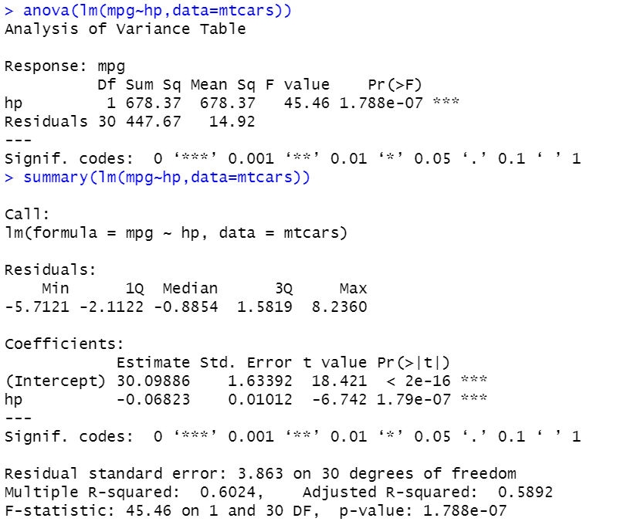
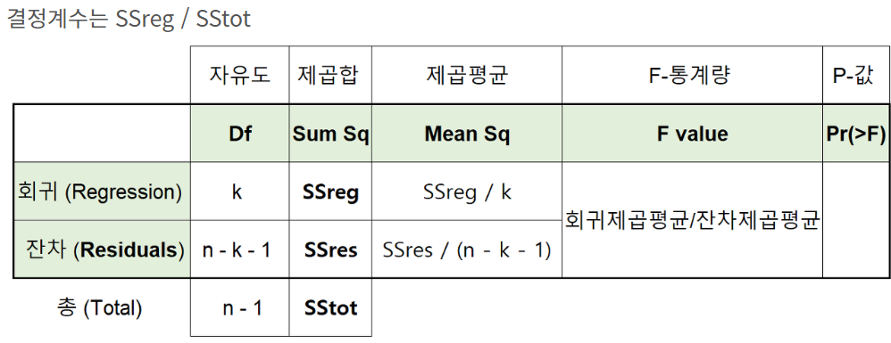
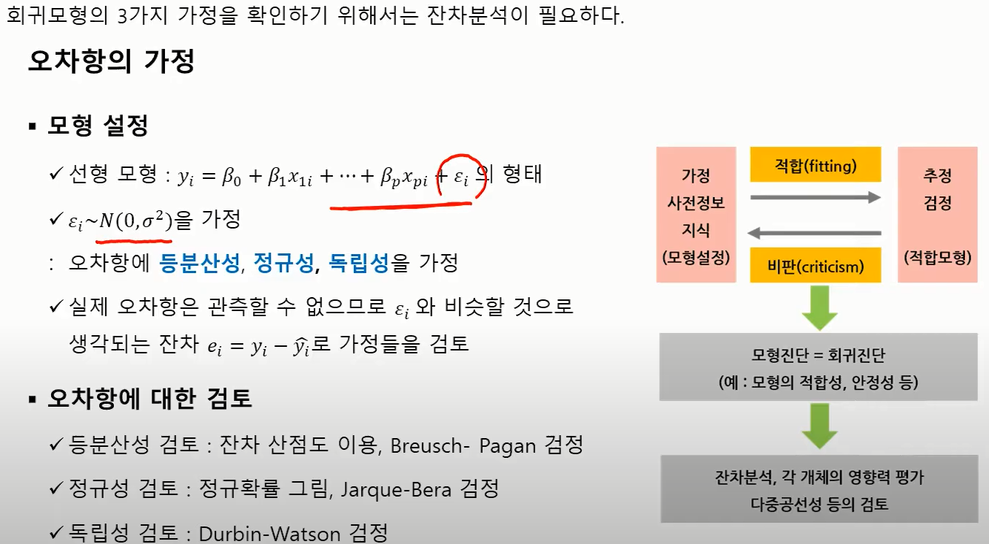
회귀분석 anova & 잔차분석

Slide 26
곽기영 다항회귀분석
library(car)
Prestige.lm <- lm(income ~ education, data=Prestige)
summary(Prestige.lm )
windows(width=12, height=8)
plot(Prestige$income ~ Prestige$education,
col="cornflowerblue",pch=19,
xlab="Educatin (years)", ylab="Income",
,main="Education and Income"
)
abline(Prestige.lm, col="salmon",lwd=2)
lm(income ~ education, data=Prestige,
subset=(education>mean(Prestige$education)))
lm(income ~ education, data=Prestige,
subset=(education<=mean(Prestige$education)))
scatterplot(income ~ education, data=Prestige,
pch=19, col="orangered",cex=1.2,
regLine=list(method=lm,lty=2,lwd=3,col="royalblue"),
smooth=list(smoother=loessLine,spread=FALSE,
lty.smooth=1, lwd.smooth=3,col.smooth="green3"),
xlab="")
Prestige.poly <- lm(income ~ education + I(education^2), data= Prestige)
str(faithful)
scatterplot(eruptions ~ waiting, data=faithful,
pch=19, col="deepskyblue",cex=1.2,
regLine=list(method=lm,lty=2,lwd=3,col="royalblue"),
smooth=list(smoother=loessLine,spread=FALSE,
lty.smooth=1, lwd.smooth=3,col.smooth="green3"),
xlab="Waiting (minutes)",ylab="Eruptions (minutes)",
main = "Waiting Time between ..")
faithful.poly <- lm(eruptions ~ waiting +I(waiting^2) +I(waiting^3),
data=faithful)
summary(faithful.poly )

Slide 27
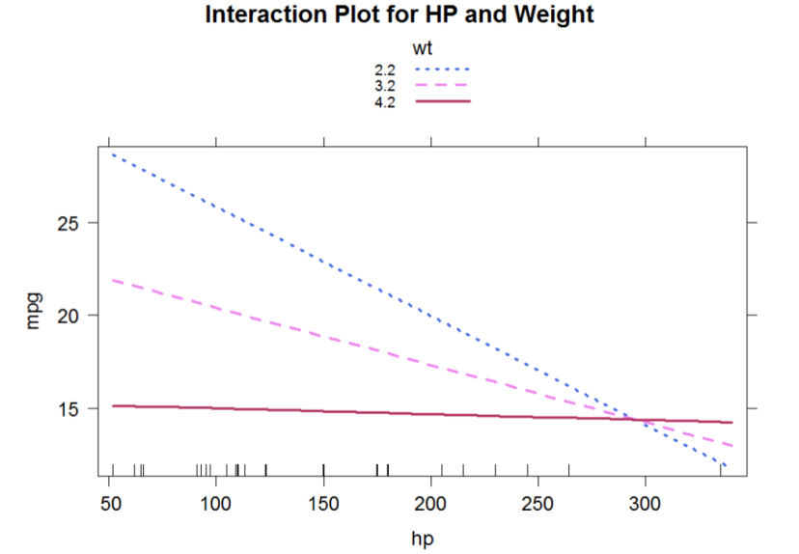
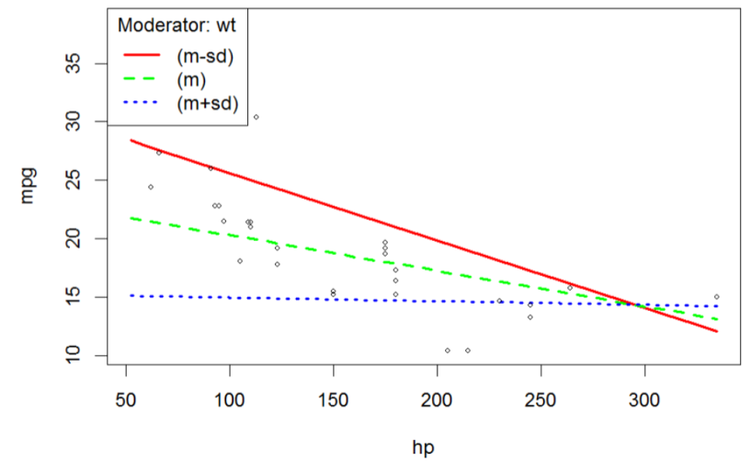
곽기영 조절효과분석
mtcars.lm <- lm(mpg ~ hp+wt+hp:wt,data=mtcars)
round(mean(mtcars$wt),1)
round(sd(mtcars$wt),1)
library(effects)
m <- round(mean(mtcars$wt),1)
s <- round(sd(mtcars$wt),1)
m;s
effect(term="hp:wt",mod=mtcars.lm,
xlevels=list(wt=c(m-s,m,m+s)))
plot(effect(term="hp:wt",mod=mtcars.lm,
xlevels=list(wt=c(m-s,m,m+s))),
lines=list(multiline=T,lwd=2,
lty=c(3,2,1),
col=c("royalblue","violet","maroon")),
main="Interaction Plot for HP and Weight")
library(rockchalk)
plotSlopes(model=mtcars.lm, plotx="hp",modx="wt",
modxVals="std.dev.", col=rainbow(3))

Slide 28
곽기영 매개효과분석
str(mtcars)
# 1단계
model.total <- lm(mpg ~ disp, data=mtcars)
summary(model.total)
# 독립변수의 총효과는 -0.041215
# 2단계 : 유의한지 확인
model.M <- lm(wt ~ disp, data=mtcars)
summary(model.M)
# 3단계 : 배기량과 무게는 완전 매개??
model.Y <- lm(mpg ~ disp + wt, data=mtcars)
summary(model.Y)
#배기량과 연비의 간접효과 크기는
0.0070103 * -3.35082
#간접 효과의 통계적인 검정 (Sobel검정 또는 bootstrap)
#Sobel 검정 (정규분포 & 표본크기가 충분히 거야함 전제)
library(multilevel)
model.sob <- sobel(pred=mtcars$disp, med=mtcars$wt, out=mtcars$mpg)
pnorm(abs(model.sob$z.value),lower.tail=FALSE)
pnorm(abs(model.sob$z.value),lower.tail=FALSE) * 2
library(bda)
mediation.test(mv=mtcars$wt, iv=mtcars$disp, dv=mtcars$mpg)
# bootstrap
library(mediation)
#매개변수 모델
model.M <- lm(wt~ disp, data= mtcars)
# 독립변수 모델 / 종속변수 모델?
model.Y <- lm(mpg~ disp + wt, data= mtcars)
set.seed(123)
model.mediation <-mediate(model.m = model.M,
model.y = model.Y,
treat = "disp",
mediator = "wt",
boot=TRUE, sims=500)
summary(model.mediation)
plot(model.mediation, cex=1.2, col="royalblue", lwd=2, main="Mediation Effect Analysis")

Slide 29
조절매개효과분석
str(mtcars)
model.M <- lm(wt~ disp * am, data=mtcars)
model.M <- lm(wt~ disp + am + disp:am, data=mtcars)
model.Y <- lm(mpg ~ disp * am + wt * am, data=mtcars)
model.Y <- lm(mpg ~ disp + am + wt + disp:am +wt:am, data=mtcars)
library(mediation)
set.seed(12)
model.med1 <- mediate(model.m=model.M,
model.y=model.Y,
covariates = list(am=0),
treat = "disp",
mediator = "wt",
boot = TRUE,sims=500)
summary(model.med1)
set.seed(12)
model.med2 <- mediate(model.m=model.M,
model.y=model.Y,
covariates = list(am=1),
treat = "disp",
mediator = "wt",
boot = TRUE,sims=500)
summary(model.med2)
set.seed(12)
model.med <- mediate(model.m=model.M,
model.y=model.Y,
treat = "disp",mediator = "wt",
boot = TRUE,sims=500)
test.modmed(object=model.med,
covariates.1=list(am=0), covariates.2=list(am=1),
sims=500)

Slide 30
곽기영 페널티회귀분석
library(MASS)
str(Boston)
library(caret)
set.seed(123)
train <- createDataPartition(y=Boston$medv, p=0.7, list=F)
head(train)
Boston.train <- Boston[train,]
Boston.test <- Boston[-train,]
nrow(Boston.train) ;nrow(Boston.test)
library(glmnet)
x <- model.matrix(medv ~ ., Boston.train) ;head(x)
x <- model.matrix(medv ~ ., Boston.train)[,-1]
y <- Boston.train$medv
#ridge regresioon analysis
set.seed(123)
Boston.cv <- cv.glmnet(x=x, y=y,family="gaussian",alpha=0)
plot(Boston.cv)
Boston.cv$lambda.min ;log(Boston.cv$lambda.min)
Boston.gnet <- glmnet(x=x, y=y, family="gaussian",alpha=0,
lambda=Boston.cv$lambda.min)
coef(Boston.gnet)
Boston.test.x <- model.matrix(medv ~ ., Boston.test)[,-1]
Boston.pred <- predict(Boston.gnet, newx=Boston.test.x)
head(Boston.pred)
postResample(pred=Boston.pred, obs=Boston.test$medv)
#lasso regresioon analysis
set.seed(123)
Boston.cv <- cv.glmnet(x=x, y=y,family="gaussian",alpha=1
plot(Boston.cv)
Boston.cv$lambda.min ;log(Boston.cv$lambda.min)
Boston.cv$lambda.1se ;log(Boston.cv$lambda.1se)
coef(Boston.cv,Boston.cv$lambda.min)
coef(Boston.cv,Boston.cv$lambda.1se)
Boston.gnet1 <- glmnet(x=x, y=y, family="gaussian",alpha=1,
lambda=Boston.cv$lambda.min)
Boston.pred1 <- predict(Boston.gnet1, newx=Boston.test.x)
postResample(pred=Boston.pred1, obs=Boston.test$medv)
Boston.gnet2 <- glmnet(x=x, y=y, family="gaussian",alpha=1,
lambda=Boston.cv$lambda.1se)
Boston.pred2 <- predict(Boston.gnet2, newx=Boston.test.x)
postResample(pred=Boston.pred2, obs=Boston.test$medv)
#elasticnet regresioon analysis
set.seed(123)
Boston.cv <- train(form=medv ~ ., data=Boston.train,
method="glmnet",
trControl=trainControl(method="cv",number=10),
tuneLength=10)
Boston.cv$bestTune
Boston.gnet <- glmnet(x=x, y=y, family="gaussian",
alpha=Boston.cv$bestTune$alpha,
lambda=Boston.cv$bestTune$lambda)
coef(Boston.gnet)
Boston.pred <- predict(Boston.gnet, newx=Boston.test.x)
postResample(pred=Boston.pred, obs=Boston.test$medv)
#comparison
lambda <- 10^seq(-5,5,length=100)
set.seed(123)
ridge <- train(form=medv~., data=Boston.train,
method="glmnet",
trControl=trainControl(method="cv",number=10),
tuneGrid=expand.grid(alpha=0,lambda=lambda))
coef(ridge$finalModel, ridge$bestTune$lambda)
ridge.pred <- predict(ridge,Boston.test)
postResample(pred=ridge.pred, obs=Boston.test$medv)
set.seed(123)
lasso<- train(form=medv~., data=Boston.train,method="glmnet",
trControl=trainControl(method="cv",number=10),
tuneGrid=expand.grid(alpha=1,lambda=lambda))
coef(lasso$finalModel, lasso$bestTune$lambda)
lasso.pred <- predict(lasso,Boston.test)
postResample(pred=lasso.pred, obs=Boston.test$medv)
set.seed(123)
elastic<-train(form=medv~., data=Boston.train,method="glmnet",
trControl=trainControl(method="cv",number=10),
tuneLength=10)
coef(elastic$finalModel, elastic$bestTune$lambda)
elastic.pred <- predict(elastic,Boston.test)
postResample(pred=elastic.pred, obs=Boston.test$medv)
models <- list(ridge=ridge, lasso=lasso, elastic=elastic)
summary(resamples(models))
summary(resamples(models), metric="RMSE")
summary(diff(resamples(models), metric="RMSE"))

Slide 31
곽기영 로지스틱 회귀분석
library(mlbench)
data("PimaIndiansDiabetes2")
str(PimaIndiansDiabetes2)
PimaIndiansDiabetes3 <- na.omit(PimaIndiansDiabetes2)
library(caret)
set.seed(123)
train <- createDataPartition(y=PimaIndiansDiabetes3$diabetes,
p=0.7, list=F)
head(train,10)
diabetes.train <- PimaIndiansDiabetes3[train,]
diabetes.test <- PimaIndiansDiabetes3[-train,]
table(diabetes.train$diabetes)
sum(table(diabetes.train$diabetes))
prop.table(table(diabetes.train$diabetes))
x <- model.matrix(diabetes ~ . , diabetes.train)
head(x)
x <- model.matrix(diabetes ~ . , diabetes.train)[,-1]
head(x)
y <- ifelse(diabetes.train$diabetes=="pos",1,0)
library(glmnet)
set.seed(123)
diabetes.cv <- cv.glmnet(x=x,y=y,
family="binomial",
alpha=1)
diabetes.cv$lambda.min
diabetes.cv$lambda.1se
coef(diabetes.cv,diabetes.cv$lambda.min)
coef(diabetes.cv,diabetes.cv$lambda.1se)
diabetes.gnet1 <- glmnet(x=x,y=y,
family="binomial",
alpha=1,
lambda =diabetes.cv$lambda.min )
diabetes.test.x <- model.matrix(diabetes ~ . ,
diabetes.test)[,-1]
diabetes.pred1 <- predict(diabetes.gnet1,
newx=diabetes.test.x,
type="response")
diabetes.pred1 <- ifelse(diabetes.pred1 > 0.5,"pos","neg")
table(diabetes.test$diabetes,diabetes.pred1,
dnn =c("Actual","Predicted") )
mean(diabetes.test$diabetes==diabetes.pred1)
diabetes.gnet2 <- glmnet(x=x,y=y,
family="binomial",
alpha=1,
lambda =diabetes.cv$lambda.1se )
diabetes.test.x <- model.matrix(diabetes ~ . , diabetes.test)[,-1]
diabetes.pred2 <- predict(diabetes.gnet2,
newx=diabetes.test.x,
type="response")
diabetes.pred2 <- ifelse(diabetes.pred2 > 0.5,"pos","neg")
table(diabetes.test$diabetes,diabetes.pred2,
dnn =c("Actual","Predicted") )
mean(diabetes.test$diabetes==diabetes.pred2)
diabetes.logit <- glm(diabetes ~ .,
data=diabetes.train,
family=binomial(link="logit"))
diabetes.logit.pred <- predict(diabetes.logit,
newdata=diabetes.test,
type="response")
diabetes.logit.pred <- ifelse(diabetes.logit.pred > 0.5,"pos","neg")
table(diabetes.test$diabetes, diabetes.logit.pred,
dnn =c("Actual","Predicted") )
mean(diabetes.test$diabetes==diabetes.logit.pred)

Slide 32
STL
library(forecast)
ma(nhtemp,3)
plot(ma(nhtemp,7),col="red",lwd=2,ylab="temp",main="Moving Avg of NH temp")
co2 <- window(co2, start=c(1985,1), end=c(1996,12))
co2 <- window(co2,1985,c(1996,12))
co2.decomp <- stl(co2, s.window="periodic")
plot(co2.decomp, col="darkcyan", col.range="orange", lwd =2,
main="Decomposition of co2 Concentration Time Series")
co2.decomp$time.series
co2.adj <- co2 - co2.decomp$time.series[,"seasonal"]

Slide 33
곽기영 시계열생성
url <- "http://jse.amstat.org/datasets/utility.dat.txt"
utility <- read.table(url)
utility.ts <- ts(data=utility[7],start=c(1990,9),frequency=12)
utility.ts
class(utility.ts)
plot(utility.ts)
plot(utility.ts,
col="salmon", lwd=2, xlab="Year", ylab="Electricity Usage",
main="Electricity Usage Trend of Boston Area"
)
start(utility.ts)
end(utility.ts)
frequency(utility.ts)
1/12
deltat(utility.ts)
time(utility.ts)
cycle(utility.ts)
window(utility.ts,start=c(1991,1),end=c(1992,6))
window(utility.ts,start=c(1991,1),frequency=1)

Slide 34
곽기영 ARIMA
library(fpp2)
head(goog200)
plot(goog200)
library(forecast)
Acf(goog200)
ndiffs(goog200)
dgoog200 <- diff(goog200)
head(dgoog200)
plot(dgoog200)
Acf(dgoog200)
# 정상성 평가
Nile
plot(Nile,
col="darkviolet",
lwd=2,
xlab="Year",
ylab="Flow",
main="Flow of the River Nile"
)
library(tseries)
adf.test(Nile)
library(forecast)
ndiffs(Nile)
dNile <- diff(Nile)
plot(dNile,
col="dodgerblue",
lwd=2,
xlab="Year",
ylab="Diferrenced Flow",
main="Flow of the River Nile:Differenced"
)
adf.test(dNile)
# 예측모델 생성
Acf(dNile, lwd=2, main="Autocorrelation for the River Nile")
Pacf(dNile, lwd=2, main="Partial autocorrelation for the River Nile")
Nile.arima <- arima(Nile, order=c(0,1,1))
Nile.arima
accuracy(Nile.arima)
# 예측모델 평가와 예측
qqnorm(Nile.arima$residuals, pch=21, col="black",
bg="gold", main="Q-Q Plot of Residuals")
qqline(Nile.arima$residuals, col="royalblue", lwd=2)
Box.test(Nile.arima$residuals, type="Ljung-Box")
Nile.arima.pred <- forecast(Nile.arima, h=5)
Nile.arima.pred
plot(Nile.arima.pred,
col="darkgreen",
lwd=2,
flty=1,flwd=2,
fcol="royalblue", shadecols=c("mistyrose","salmon"),
xlab="Year",
ylab="Flow",
main="Forecast for flow of the River Nile"
)
# 자동 생성이 최고인데??
gas
gas.arima <- auto.arima(gas)
gas.arima
arima(gas, order=c(2,1,1),
seasonal=list(order=c(0,1,1), period=12))

Slide 35
곽기영 지수평활법
LakeHuron
plot(LakeHuron, col="royalblue", lwd=2,
xlab="Year",
ylab="Level (Feet)",
main="Annual Level of Lake Huron",
)
library(forecast)
lake.ets <- ets(LakeHuron, model="ANN")
lake.ets
lake.ets.pred <- forecast(lake.ets, h=1)
plot(lake.ets.pred, col="royalblue", lwd=2,
xlab="Year",
ylab="Level (Feet)",
main="Forecast for Annual Level of Lake Huron",
)
accuracy(lake.ets)
?accuracy
library(fpp)
elecsales
plot(elecsales, col="royalblue", lwd=2,
xlab="Year",
ylab="Electricy Sales (Gwh)",
main="Electricy Sales in South Australia",
)
# Error in ets(elecsales, model = "AAA") : Nonseasonal data
elecsales.ets <- ets(elecsales, model="AAN")
elecsales.ets
elecsales.ets.pred <- forecast(elecsales.ets, h=5)
elecsales.ets.pred
plot(elecsales.ets.pred, col="royalblue", lwd=2,
flty=3, flwd=3, shadecols=c("lavender","mistyrose"),
xlab="Year",
ylab="Electricy Sales (Gwh)",
main="Electricy Sales in South Australia"
)
AirPassengers
plot(AirPassengers, col="royalblue", lwd=2,
xlab="Year",
ylab="AirPassengers",
main="AirPassengers"
)
lair <- log(AirPassengers)
lair.ets <- ets(lair,model="AAA")
lair.ets
lair.ets.pred <- forecast(lair.ets, h=12)
lair.ets.pred
plot(lair.ets.pred, col="salmon", lwd=2,
fcol="indianred1",
flwd=3,
xlab="Year",
ylab="Air Passengers (Log(Thous..",
main="Forecast for Air Passengers",
)
lair.ets.pred$mean
lair.ets.pred$lower
lair.ets.pred$upper
air.mean <- exp(lair.ets.pred$mean)
air.lower <- exp(lair.ets.pred$lower)
air.upper <- exp(lair.ets.pred$upper)
air.pred <- cbind(air.mean,air.lower,air.upper)
library(fpp)
austourists
austourists.ets <- ets(austourists)
austourists.ets
plot(forecast(austourists.ets, h=12),
col="cornflowerblue", lwd=2,
flty=1, flwd=3,
xlab="Year",
ylab="Total Visitor Nights",
main="Forecast for International....",
)

Slide 36
곽기영 생존분석 km
library(survival)
str(lung)
lung$sex <- factor(lung$sex, levels=c(1,2),
labels=c("male","female"))
?Surv
Surv(time=lung$time,event=lung$status)
class(Surv(time=lung$time,event=lung$status))
km.fit <- survfit(Surv(time,status) ~ 1, data=lung)
km.fit
names(km.fit)
km.df <- data.frame(time=km.fit$time,
n.risk=km.fit$n.risk,
n.event=km.fit$n.event,
n.censor=km.fit$n.censor,
surv=km.fit$surv)
head(km.df)
library(survminer)
ggsurvplot(km.fit,
xlab="Days",
ylab="Overall Survival Probability")
ggsurvplot(km.fit, censor=FALSE,
xlab="Days",
ylab="Overall Survival Probability")
summary(km.fit, times=c(180,360))
km.fit
quantile(km.fit,probs=1-c(0.7,0.3,0.5))
km.group <- survfit(Surv(time,status) ~ sex, data=lung)
km.group
summary(km.group)
summary(km.group)$table
summary(km.group, times=c(180,360))
km.summary <- surv_summary(km.group, data=lung)
head(km.summary)
attr(km.summary,"table")
survdiff(Surv(time,status) ~ sex, data=lung)
ggsurvplot(km.group,pval=TRUE,conf.int=TRUE,
risk.table="absolute",risk.table.col="strata",
linetype="strata", surv.median.line="hv",
ggtheme=theme_bw(), palette=c("royalblue","salmon") )
ggsurvplot(km.group,pval=TRUE,conf.int=TRUE,
conf.int.style="step",
xlab="Days", break.time.by=180,
risk.table="abs_pct",risk.table.col="strata",
risk.table.fontsize=3.5, risk.table.y.text=FALSE,
ncensor.plot=TRUE,
legend.labs=c("Male","Female"), legend.title="",
linetype="strata", surv.median.line="hv",
ggtheme=theme_light(), palette=c("royalblue","salmon") )
ggsurvplot(km.group,pval=TRUE,conf.int=TRUE,
linetype="strata", xlim=c(0,600),
ggtheme=theme_bw(), palette=c("royalblue","salmon") )
ggsurvplot(km.group, conf.int=TRUE,
linetype="strata", fun="event",
ggtheme=theme_bw(), palette=c("royalblue","salmon") )
ggsurvplot(km.group, conf.int=TRUE,
linetype="strata", fun="cumhaz",
ggtheme=theme_bw(), palette=c("royalblue","salmon") )
str(colon)
head(colon)
colon.death <- colon[colon$etype==2,]
colon.death$sex <- factor(colon.death$sex, levels=c(0,1), labels=c("female","male"))
colon.death$differ <- factor(colon.death$differ,
levels=c(1,2,3,), labels=c("well","moderate","poor"))
km.fit <- survfit(Surv(time,status) ~ sex + rx + differ,
data= colon.death)
ggsurvplot(km.fit, conf.init=T,
conf.int.style="step",
ggtheme=theme_bw() )
ggsurv$plot + theme_bw() +
theme(legend.position="right", legend.title=element_blank()) +
facet_grid(rx ~ differ, labeller=label_both)

Slide 37
23회 ADP 실기 합격자 인터뷰 (1/3)
rm(list=ls())
pacman::p_load(tidyverse,magrittr,lubridate,reshape2,recipes,forecast, factoextra, dtw)
"https://www.sharpsightlabs.com/datasets/covid19/covid_data_2020-05-08.csv" %>%
read_delim(delim = ";") %>%
select(date, country, confirmed, new_cases, dead) %>%
group_by(country, date)
"https://www.sharpsightlabs.com/datasets/covid19/covid_data_2020-05-08.csv" %>%
read_delim(delim = ";") %>%
select(date, country, confirmed, new_cases, dead) %>%
group_by(country, date) %>%
summarize(
confirmed = sum(confirmed),
new_cases = sum(new_cases),
dead = sum(dead)
) %>%
ungroup() %>%
{ . ->> covid_all} %>%
.$country %>%
table() %>%
NROW()
covid_all %>%
filter(date == max(covid_all$date)) %>%
arrange(-confirmed) %>%
head(30) %>%
select (country) %>%
pull() ->
country_vec
covid_all %>%
filter(country %in% country_vec | country == "Korea, South") %>%
select(-new_cases, -dead) ->
covid_data
# acf 사용해 distance 계산
covid_data %>%
glimpse()
covid_data %>%
group_by(country) %>%
tally() %>%
arrange(-n)
covid_data %>%
filter(country =="Belarus") %>%
ggplot() +
aes(x=date, y=confirmed) +
geom_point()+
geom_line()

Slide 38
23회 ADP 실기 합격자 인터뷰 (2/3)
# 만일 누적 데이터로 일일 신규 발생 건수를 만든다고 하면 ..
# Warning message:Removed 1 row(s) containing missing values (geom_path).
covid_data %>%
filter (country == "Belarus") %>%
mutate (confirmed_diff = c(NA,diff(confirmed))) %>%
ggplot()+ # Error in .Call.graphics(C_palette2, .Call(C_palette2, NULL)) : invalid graphics state
geom_line(aes(x=date, y=confirmed)) +
geom_line(aes(x=date, y=confirmed_diff), color="red")
covid_data %>%
filter(country == "Belarus") %>%
filter(date > ymd("2020-01-22")) %>%
select (date) %>%
pull() ->
date_tmp
date_tmp %>% NROW()
# 또는 purrr 을 이용해야 진정한 R 사용자 !
covid_data %>%
split(.$country) %>%
map_df(~diff(.$confirmed)) %>%
mutate(date = date_tmp, .before= 1) ->
covid_data_diff
#군집하기 전에 각 데이터의 acf 를 계산해 보았음
covid_data %>%
filter(country == "Belarus") %>%
select (confirmed) %>%
ts(start = c(2020,1,22), frequency = 365) %>%
acf() # Error in plot.new() : figure margins too large
covid_data %>%
filter(country == "Belarus") %>%
select (confirmed) %>%
ts(start = c(2020,1,22), frequency = 365) %>%
tsdisplay()
library(TSdist)
covid_data %>%
group_by(country) %>%
mutate (row =row_number()) %>%
pivot_wider(names_from = country,
values_from = confirmed,
values_fill =0) %>%
ungroup() %>%
select (-date, -row) %>%
t() %>%
TSdist::TSDatabaseDistances( distance = "acf") %>%
hclust(method ="average") %>%
plot()

Slide 39
23회 ADP 실기 합격자 인터뷰 (3/3)
covid_data %>%
melt(id.vars = c("date","country")) %>%
dcast(variable + country~ date) %>%
# 국가로 군집하기 위해서는 이렇게 노가다를 해야함
select (-variable) %>%
recipe(~ .) %>% #군집에서의 scaling 은 선택이 아닌 필수
step_center(all_numeric()) %>%
step_scale(all_numeric()) %>%
prep() %>%
juice() %>%
column_to_rownames (var = "country") %>% #군집의 미덕은 rownae 을 활용하는 것
print() ->
covid_data2
covid_data2 %>% # object 'covid_data2' not found
dist (method = "DTW") %>%
hclust(method ="average") %>%
plot()
# [참고] 군집(k-means)은 factoextra 로 준비했음
covid_data2 %>%
factoextra::fviz_nbclust(
x = . ,
FUNcluster = kmeans,
method = "silhouette"
)
# 군집 수 추천 받아서 .. 군집하기
covid_data2 %>%
kmeans(x = ., centers =2) %>%
{. ->> daily.km.res} %>% #요건 최근 슬통님한테 배운 특급 기술
factoextra::fviz_cluster(object = ., data = covid_data2)
#[참고] 비계층적 군집(유클리디안) -factoextra 로 준비했음
covid_data2 %>%
hcut(x=., k=2, stand =T) %>%
fviz_dend( x=., rect = TRUE)
covid_data2 %>%
dist(method = "euclidean") %>%
hclust(method = "average") %>%
plot()

Slide 40
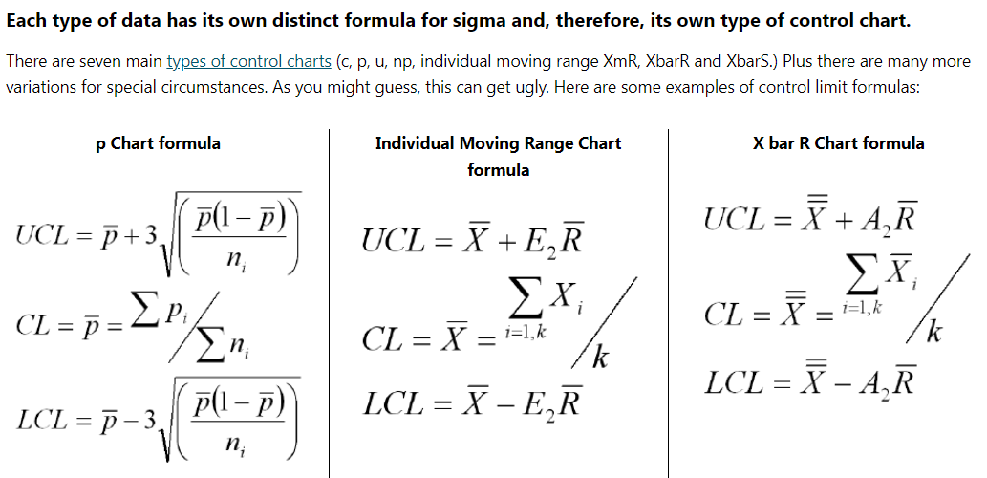
P 관리도
# Lot별 200개에 대한 불량 제품 수량 데이터(Lot번호, 불량제품수)
library(dplyr)
set.seed(3312)
round(rnorm(40, mean = 10, sd = 4)) %>%
data.frame(errors=.) %>%
mutate(lot=row_number()) %>%
mutate(errors=ifelse(errors<0,0,errors)) %>%
select(2,1) -> x
# 부분군의 크기가 200개로 일정하므로 요철이 생기지 않는다.
# CL UCL LCL (LCL 은 0보다 작으면 의미가 없다) 을 먼저 구하자.
summary(x)
plot(x)
sum(x$errors) # 총부적합품수 = 387
pbar <- sum(x$errors) / (200 * 40)
sigma <- sqrt(pbar *(1-pbar) / 200)
CL <- pbar
UCL <- pbar + 3 * sigma
LCL <- pbar - 3 * sigma
UCL;CL;LCL
# 시각화
x %>% mutate(r=(errors/200)) %>%
ggplot(aes(lot, r)) +
geom_line(size=1, color = 'blue') +
geom_line(aes(y = UCL),col = 'red') + # 관리상한선
geom_line(aes(y = CL),col = 'red') + # 관리중심선
geom_line(aes(y = LCL),col = 'red') # 관리하한선
https://www.qimacros.com/free-excel-tips/control-chart-limits/

Slide 41
25회 시계열 문제
# 2001년 1월부터 20년간 한국 방문 해외관광객 수(visistors)를 월별로 기록한 252 개 데이터이다
library(sarima)
library(dplyr)
set.seed(5678)
ss <- sim_sarima(252, model=list(sar=0.8,nseasons=12, sigma2=1))
data.frame(r=ss) %>%
mutate(no=row_number()) %>%
mutate(visitors=100000+no*100+round(no*r*10)) %>%
select(no, visitors) %>%
mutate(visitors=ifelse(no %in% c(99,121,245),NA,visitors)) -> x
# EDA - visitors 에 3건의 결측치가 존재한다
summary(x)
library(tseries)
library(forecast)
x %>%
mutate(visitors = ifelse(is.na(visitors),0,visitors)) %>%
select(visitors) %>%
ts(frequency = 12, start = c(2001,01)) %>%
#monthplot(choice = "seasonal", cex.axis = 0.8)
autoplot()
# 결측치를 중위수인 111833 으로 대치하여 시각화 - 추세가 존재하며, 시간의 흐름에 따라 분산이 증가함
x %>%
mutate(visitors = ifelse(is.na(visitors),111833,visitors)) %>%
select(visitors) %>%
ts(frequency = 12, start = c(2001,01)) %>%
autoplot()
par(mfrow=c(1,2))
# adf.test 정상성 평가 차분 로그변환 후에 acf
x %>%
mutate(visitors = ifelse(is.na(visitors),111833,visitors)) %>%
select(visitors) %>%
ts(frequency = 12, start = c(2001,01)) -> temp
acf(temp);pacf(temp)
auto.arima(temp)
#residuals 잔차에 대한 box.test

Slide 42
25회 공장별로 생산되는 제품 무게에 차이가 있는지 검증
#데이터 생성
library(dplyr)
mtcars %>% mutate(rank = rank(mpg)) %>%
mutate(group = ifelse(cyl==4,'x',ifelse(cyl==6,'y','z'))) %>%
arrange(rank) %>% select ( group,rank) -> aa
row.names(aa) <- NULL
# 관측치가 없고 순위정보만 있으므로 Kruskal–Wallis test 를 수행합니다.
library(tidyverse)
library(knitr)
bb <- aa %>%
group_by(group) %>%
summarise(rank_sum = sum(rank),
rank_mean = mean(rank),
n = n() )
bb
# 그룹별 관측치가 5개 이상이므로 H-Value 대신 Chi-square 통계량을 구합니다.
bb %>%
summarise(N = sum(n),
S_t_2 = sum(rank_sum^2/n),
S_r_2 = sum(aa$rank^2),
C = (N*(N+1)^2 / 4),
Chisq = ((N-1)*(S_t_2 - C)) / (S_r_2 - C)) %>%
kable()
# Chi-square 통계량은 25.74616 입니다. 3개 공장이므로 자유도 2 의 카이제곱 p-value 를 구합니다.
pchisq(25.74616, df=2, lower.tail=F)
# p-value 가 0.05 미만이므로 유의수준 0.05 에서 귀무가설을 기각하고 대립가설을 채택합니다.
# 즉, 3개 공장에서 생산되는 제품무게의 중위수가 모두 같지는 않습니다.

Slide 43
24회 다중회귀
광고횟수(X1) : 1 2 3 4 5 7 8 9 11 12
광고비(X2) : (낮음, 낮음, 낮음, 낮음, 높음, 높음, 높음, 높음, 높음, 높음)
매출액(Y) : 15 16 17 18 20 22 24 26 28 29
x1 <- c(1, 2, 3, 4, 5, 7, 8, 9, 11, 12)
#낮음, 낮음, 낮음, 낮음, 높음, 높음, 높음, 높음, 높음, 높음
x2 <- c('L','L','L','L','H','H','H','H','H','H')
y <- c(15, 16, 17, 18, 20, 22, 24, 26, 28, 29 )
plot(y ~ x1)
# data frame 으로 변환
df <- data.frame(y,x1,x2)
# dummy variable 로 재구성 (광고비 가변수 처리)
mm <- data.frame(model.matrix(y~.,data=df)[,-1])
# 다중회귀
model.lm <- lm(y~.,data=mm)
summary(model.lm) # x2L 은 유의하지 않다.
# 조절효과 분석
model3.lm <- lm(y ~ x1+x2+x1:x2,data=mm)
summary(model3.lm) # x2L 및 x1:x2L 모두 유의하지 않다.
# 도출된 회귀모델
model2.lm <- lm(y~x1,data=mm)
summary(model2.lm)
# y = 13.22377 + 1.33488 * x1

Slide 44
24회 두 제품의 평균이 차이가 있는지
A생산라인, B생산라인 각각에서 12개의 제품을 샘플로 뽑았다.
A생산라인의 제품 평균은 5.7mm이고 표준편차는 0.03, B생산라인의 제품 평균은 5.6mm이고 표준편차는 0.04 이다.
5%유의수준에서 두 제품의 평균의 차이가 있는지 검정하라
귀무가설 : A,B 두 생산라인 제품의 평균은 같다.
대립가설 : A,B 두 생산라인 제품의 평균은 같지 않다.
두집단의 표본수가 동일(표본의 표준편차가 2개 이내임)하므로 등분산 가정 T검정을 수행한다.
t 통계량 6.928203 에 대한 p-value 4.052937e-05 는 0.05 보다 작으므로 귀무가설을 기각한다.
MD <- 5.7 - 5.6 # 평균차이
SPN <- (n1 - 1) * var1 + (n2 - 1) * var2 # Pooled Variance 분모
SPD <- (n1 - 1) + (n2 - 1) # Pooled Variance 분자
MD / (sqrt(SPN / SPD) * sqrt(1/n1 + 1/n2) ) # t 통계량
pt(6.928203,df=10,lower.tail = F) * 2

Slide 45
24회 9개 표본 신뢰구간
정규분포 모집단에서 표본을 추출한 데이터 9개가 다음과 같다
3.1, 3.3, 3.5, 3.7, 3.9, 4.1, 4.3, 4.4, 4.7
※ z(0.05) = 1.64, z(0.025) = 1.96, t(0.05, 8) = 1.86, t(0.025, 8) = 2.31
5-1. 주어진 데이터의 95% 신뢰구간을 구하라
5-2. sigma = 0.04인걸 알고 있을 때의 95% 신뢰구간을 구하라
모집단에서 추출한 표본은 정규분포를 따른다.
m <- mean(x) # 표본평균
v <- var(x) # 표본의분산
se <- sqrt(v/(9-1)) # 표준오차
m-1.96*se;m+1.96*se # 95% 신뢰구간. 정규분포이므로 z 통계량을 사용함
95% 신뢰구간은 3.518227 ~ 4.259551 이다
5-2. sigma = 0.04인걸 알고 있을 때의 95% 신뢰구간을 구하라
모집단의 표준편차를 알고 있는 경우 표준오차 계산은 n-1 이 아닌 n 을 분자로 사용한다.
se <- 0.04/3 # 표준오차
m-1.96*se;m+1.96*se
모집단의 표준편차를 알고 있는 z 분포를 이용하며, 그렇지 않은 경우 t분포를 이용한다.

Slide 46
23회 객실사용여부 (1/3)
rdata <- read.csv("adp23/problem1.csv")
str(rdata) # dim 17910 7
summary(rdata) # NA 21
summary(rdata$CO2)
boxplot(rdata$CO2)
na.ratio <- sum(is.na(rdata))/nrow(rdata) # 결측치 0.1% 이하로 매우 적어 결측치 제거
na.ratio
# [1] 0.001172529
rdata <- na.omit(rdata)
sum(is.na(rdata))
# number 변수의 scale이 다르므로 min-max 표준화
normalize <- function(x){
return((x-min(x))/(max(x)-min(x)))
}
rdata$Temperature <- normalize(rdata$Temperature)
rdata$Humidity <- normalize(rdata$Humidity)
rdata$Light <- normalize(rdata$Light)
rdata$CO2 <- normalize(rdata$CO2)
rdata$HumidityRatio <- normalize(rdata$HumidityRatio)
summary(rdata)
summary(rdata$Occupancy)
class(rdata$Occupancy)
table(rdata$Occupancy)
prop.table(table(rdata$Occupancy))
barplot(prop.table(table(rdata$Occupancy))) # 데이터 불균형
# random upsampling
set.seed(504)
library(caret)
table(rdata$Occupancy)
rdata$Occupancy <- as.factor(rdata$Occupancy)
ovrdata1 <- upSample(rdata[, -c(7)], rdata$Occupancy) # 업/다운 샘플링 방법으로 샘플링
summary(ovrdata1) # Occupancy 가 Class로 변수명 자동 바뀜
ovrdata1$Occupancy <- ovrdata1$Class
ovrdata1 <- ovrdata1[, -7]
summary(ovrdata1)
prop.table(table(ovrdata1$Occupancy))
barplot(prop.table(table(ovrdata1$Occupancy)))

Slide 47
23회 객실사용여부 (2/3)
# SMOTE
set.seed(504)
library(smotefamily)
rdata$Occupancy <- as.numeric(rdata$Occupancy)
ovrdata2 <- SMOTE(rdata[, -c(1,7)], rdata[, 7], dup_size = 6)
table(ovrdata2$data$class)
summary(ovrdata2$data)
barplot(table(ovrdata2$data$class))
# 원본 데이터 glm 모델 적용
summary(rdata)
rdata$Occupancy <- ifelse(rdata$Occupancy == 1, "0", "1")
rdata$Occupancy <- as.numeric(rdata$Occupancy)
set.seed(504)
idx <- sample(1:nrow(rdata), nrow(rdata)*0.7, replace = F)
rtrain <- rdata[idx,]
rtest <- rdata[-idx,]
# dim(rtrain)
# dim(rtest)
# str(rtrain)
rtrain <- rtrain[,-1] #안할 시 엄청나게 시간 걸림, freeze
# str(rtrain)
rtrain.glm <- glm(Occupancy ~ ., rtrain, family = "binomial")
summary(rtrain.glm)
# str(rtest)
rtest <- rtest[,-1]
rtrain.pred <- predict(rtrain.glm, rtest[,-6], type = "response")
# head(rtrain.pred)
# head(rtrain$Occupancy)
rtrain.pred <- ifelse(rtrain.pred > 0.5, "1", "0")
head(rtrain.pred)
rtrain.pred <- as.factor(rtrain.pred)
library(caret)
confusionMatrix(rtrain.pred, as.factor(rtest[,6]), positive = "1") # Accuracy : 0.9884, kappa : 0.946
# Random Upsampling 데이터
set.seed(504)
# summary(ovrdata1)
idx <- sample(1:nrow(ovrdata1), nrow(ovrdata1)*0.7, replace = F)
ovtrain <- ovrdata1[idx,]
ovtest <- ovrdata1[-idx,]
# dim(ovtrain)
# [1] 22106 7
# dim(ovtest)
# [1] 9474 7

Slide 48
23회 객실사용여부 (3/3)
# str(ovtrain)
ovtrain <- ovtrain[,-1] #안할 시 freeze
# str(ovtrain)
ov.glm <- glm(Occupancy ~ ., ovtrain, family = "binomial")
summary(ov.glm)
# str(ovtest)
ovtest <- ovtest[,-1]
ov.pred <- predict(ov.glm, ovtest[,-6], type = "response")
# head(ov.pred)
ov.pred <- ifelse(ov.pred > 0.5, "1", "0")
# head(ov.pred)
confusionMatrix(as.factor(ov.pred), ovtest[,6], positive = "1") # Accuracy : 0.9878, kappa : 0.9755
# SMOTE 데이터
set.seed(504)
ovr2 <- ovrdata2$data
ovr2$Occupancy <- ovr2$class
ovr2 <- ovr2[,-6]
ovr2$Occupancy <- ifelse(ovr2$Occupancy == 1, "0", "1")
ovr2$Occupancy <- as.factor(ovr2$Occupancy)
summary(ovr2)
str(ovr2)
idx2 <- sample(1:nrow(ovr2), nrow(ovr2)*0.7, replace = F)
ovtrain2 <- ovr2[idx2,]
ovtest2 <- ovr2[-idx2,]
# dim(ovtrain2)
# [1] 21338 6
#dim(ovtest2)
# [1] 9145 6
# str(ovtrain2)
ov2.glm <- glm(Occupancy ~ ., ovtrain2, family = "binomial")
summary(ov2.glm)
# str(ovtest2)
ov2.pred <- predict(ov2.glm, ovtest2[,-6], type = "response")
# head(ov2.pred)
ov2.pred <- ifelse(ov2.pred > 0.5, "1", "0")
# head(ov2.pred)
confusionMatrix(as.factor(ov2.pred), as.factor(ovtest2[,6]), positive = "1") # Accuracy : 0.9904, kappa : 0.9807

Slide 49
20회 기출 2번 전력사용량
temp <- read.csv('adp20/problem2.csv') length(unique(temp$houseCode)) unique(temp$houseCode) #45개임 length(unique(temp$date)) library(dplyr) library(stringr) library(lubridate) #1. 각 가구의 15분간격의 전력량의 합 temp %>% arrange(date) %>% mutate(date=ymd_hms(date), min=minute(date), q= (as.numeric(min) %/% 15)*15) -> kk minute(kk$date) <- kk$q kk %>% select(1,2,3) %>% group_by(houseCode,date) %>% summarize(power.consumption=sum(power.consumption)) -> sum15 #2. 해당데이터를 바탕으로 총 5개의 군집으로 군집화 진행 library(cluster) clara(sum15,5) NROW(sum15) clara.sum15 <- clara(sum15,5) str(clara.sum15) table(clara.sum15$clustering) # 2-1 데이터 전처리 sum15cluster <- cbind(sum15,Cluster=clara.sum15$clustering) library(tidyverse) library(lubridate) library(gplots) library(RColorBrewer) # 2-2 히트맵 sum15cluster %>% filter(Cluster==1) %>% mutate(wd=wday(date,label=T,abbr=F)) %>% mutate(hhmm=str_sub(date,12,16)) %>% group_by(wd,hhmm) %>% summarize(power.consumption=mean(power.consumption)) %>% pivot_wider(names_from = hhmm, values_from = power.consumption, values_fill =0) %>% ungroup() %>% column_to_rownames(var = "wd") %>% as.matrix() %>% heatmap.2(col=brewer.pal(9,"Blues"), dend="none",trace="none",key=FALSE, margins=c(10,7),
Rowv=F,Colv=F, cexRow=1.5,cexCol=1.2, colRow=c("green4","maroon"), main="Cluster1")

Slide 50
24 - 합격후기
<기계학습>
1.1 데이터에 대한 탐색적 자료분석 / 시각화자료포함
* 저는 종속변수/예측변수 중 연속형, 범주형 나눠서 시각화를 따로하였습니다. 그리고 전체 summary 결과값 캡처해서 보여줬던거 같네요. 그리고 변수 중에 결측값이 있었네요. 결측값에 대한 개수 및 비율, 시각화 자료(VIM 패키지) 첨부하였습니다.
전처리 및 시각화는 tidyverse(dplyr, ggplot2) 패키지를 이용하였습니다.
1.2 전치리를 하시오 / 시각화자료포함
* 범주형 변수에 대해서는 최빈값 대체를 하였고, 연속형 변수는 평균값 대체를 하였습니다. 범주형 변수는 변수 타입이 numeric으로 주어졌지만 범주형이라고 생각하여 흔히 쓰는 최빈값으로 대체했습니다. 패키지는 따로 없었고 함수 짜서 대체했습니다.
* 추가로 후에 모델링을 위해서 training과 test set을 분할해두었습니다. 그리고 caret 패키지의 preProcess를 이용해서 스케일링을 했습니다.
​
1.3 추가로 고려할 수 있는 전처리 과정 설명하시오.
* 대체 방법에 대해서는 평균값 대체는 편향이 생길 수 있으니 회귀 추정 방법을 할 수도 있겠다 하였고 종속변수가 치우쳐져 있는데 이를 보정하여 정규화 할 수도 있겠다 등등 썼던 것 같습니다. 그리고 변수타입이 numeric이지만 순서형 범주의 성격을 가져서 변수 타입을 바꿔서 모델링 할 수 있겠다 등 썼습니다.
​
2.1 모델 3개 선택하고 왜 선택하였는지 설명하시오.
* 저는 그냥 스토리가 되는 모델 3개 선택하였습니다. 우선 트리모형을 선택해서 장단점 설명하고 트리의 단점이 높은 분산인데 이를 앙상블 모형인 배깅으로 분산을 낮출 수 있다. 그리고 배깅은 모든 변수를 사용하기 때문에 상관성이 높다 그래서 변수의 일부를 사용하는 랜덤포레스트를 사용하면 좋다 이런식으로 전개하였습니다.
​
2.2 모델성능지표 선택하고 왜 선택하였는지 설명하시오.
* RMSE를 선택하였습니다. R-square는 선형의 측도이므로 사용할 수 없고, 흔히 사용하는 예측값과 실제값의 차이를 나타내는 RMSE를 이용한다 작을수록 좋다 라고 했던거같습니다.
​
2.3 선택한 세 모형 중 두개를 모델링하고 성능지표를 사용하여 시각화하시오.
* randomForest 함수에는 mtry라는 인수가 있는데 이를 어떻게 설정하냐에 따라서 배깅이되고 랜덤포레스트가 됩니다. (참고 책 introduction to statistical learning) 그래서 코드 짜고 mtry만 바꿔서 두 모델링을 간단하게 표현할 수 있었습니다. 성능은 랜덤포레스트 RMSE가 더 낮게 나와 더 좋다고 썼고 시각화는 x축에 예측값, y축에 실제값으로 산점도 표현하였습니다.
​
2.4 이 모델이 일반화가 될 수 있는 이유를 설명하시오. (정확히 문제가 생각안나는데 이런 뉘양스였던거같습니다.)
* 이 문제 때문에 좀 난감했던 것 같습니다. 제 모델링 결과는 좋지 않은데 ,일반화를 할 수 있다고 하니 모델 성능이 좋게 나와야 되는구나 싶었습니다. 그래서 잘못 접근했구나 싶어서 우선 넘기고 문제를 다 풀고 남은 두시간 정도를 전처리를 다양하게 시도해보고 모델을 평가했던 것 같습니다. 그래도 성능이 좋지 않아서 이 결과로는 일반화가 불가능하다라는 식으로 설명했습니다.
2.5 모델을 개선하기 위해 무엇을 더 고려할 수 있을지 설명하시오.
* 우선 모델성능이 좋지 않으니 전처리를 다양하게 해봐야한다, 다른 모델링을 시도해보기도 한다 등 썼던 것같습니다.
​
<통계분석>
1. 다중회귀모형 회귀계수 및 모형 검정
* 연속형 변수 1개, 질적 변수 1개 주어졌고 흔히 사용하는 lm 함수 써서 summary 결과 보여줬습니다. 모델식도 적으라고 했던거 같은데, 질적변수의 표기는 지시함수(indicator function)으로 나타내주었습니다. 그리고 연속형변수와 질적변수 간의 교호작용도 봤습니다. 교호작용은 유의하지 않음을 보여줬고 유의하지 않아서 제거하고 다시 모델링한 결과를 보여줬습니다.
​
2. 두 생산라인 차이가 있는지 평가해라(데이터로 주어진게 아니라, 두 생산라인의 평균값과 표준편차가 주어졌습니다)
2.1 귀무가설과 대립가설을 써라
* 귀무가설 : 차이가 없다 대립가설 : 차이가 있다.
* 문제에서 요구한 것은 양측검정인데, 문제에 주어진 z 임계값은 단측 검정 값으로 주어져서 단측 검정을 써야하나 싶었지만 양측검정이 맞다고 생각해서 양측검정으로 풀었습니다.
2.2 신뢰구간을 구해라
* 주어진 평균값과 표준편차를 통해 식에 대입해서 풀었습니다.
3. 혼동행렬(confusion matrix)주어지고, 베이즈이론을 이용해서 조건부확률을 구하라
* 베이즈 이론 수식대로 대입해서 풀었습니다.
4. 모분산이 알려져 있을 때 모르는 경우 신뢰구간을 구해라.
* sigma를 쓰냐 s를 쓰냐 차이였던거같은데 식 대입해서 값구함

Slide 51
23 – 합격후기 (1/2)
기계학습 50점
1. 객실이 사용중인지 아닌지에 대한 데이터 제공,독립변수로 온도 습도 co2 빛 4개 변수. 총290개 가량의 관측치. 분류 문제.
​
데이터 탐색하고 탐색 결과 제시
- 범주형 변수 그래프
- 연속형 변수 그래프
- 종속변수(여부)를 기준으로 그래프
- 조도(light) 그래프에 이상치로 보이는 데이터 존재.
추가 상세 분석이 필요하다는 정도로 이상치 제거는 하지 않음.
​
결측치 탐색하고 대체 방법 및 근거 제시
- 결측치 존재 결측치 관련 사항 정리하여 작성
- 통계, 모델을 이용한 방법 및 모델을 이용한 적용(bagImpute) 설명
​
추가적으로 데이터 질을 향상시킬만한 내용 작성(구현 안하고 설명만해도 됨) - 알고 있는거 모두 써봄
- 범주형 변수가 있는 경우 encoding 필요
- 변수간 크기가 다른 경우 scaling 필요
- 변수가 많은 경우 feature engineering등
- 기타 ...
​
데이터 불균형 식별하고 불균형 판단 근거 작성
- 종속변수에 대한 분포표 및 막대그래프
- 12:88의 불균형 확인
​
오버샘플링 기법 설명하고 비교한 뒤 2개 기법 선정 및 근거 제시
themis 라이브러리의 step_upsampe과 step_smote 2개를 선정함
smote는 themis설명을 보고 간단히 비교하는 내용 작성
그리고 step_rose도 간단히 언급함
​
선정한 이유 작성하고 원데이터 포함 3개 데이터 세트 구성
- step_smote를 선정함. 간단히 사유 설명
- 원래 데이터, step_upsample 데이터, step_smote 데이터 세트 구성
​
오버샘플링 데이터와 원데이터 사용하여 정확도 측면 모델 하나 속도 측면 모델 하나 선정
- rpart, randomforest 2 모델을 선정하여 모델링 수행
- 소요 시간을 산정하여 속도측면 rpart, 정확성을 위해 randomforest 선정
선정한 이유 작성
- 모델의 정확도를 위해서는 Randomforest를 속도를 위해서는 rpart를 선정. 주절주절 설명
​
오버샘플링이 미친 영향에 대해 작성
- 총 6개의 모델을 training하고 결과를 비교함.
- 오버샘플링을 수행한 모델이 accuracy, kappa가 높게 나타나 데이터 정확도를 높이는데 영향을 준다고 설명
- 불균형데이터의 경우 F1 score 또는 ROC로 성능을 평가하는 것이 정확도(accuracy)를 평가하는 것보다 모델을 보다 정확하게 평가할 수 있음
​
​

Slide 52
23 – 합격후기(2/2)
​통계분석
공장에서는 진공관 수명이 1만 시간이라고 주장하여 품질관리팀에서 12개 샘플을 뽑았음 유의수준 5%에서 부호 검정하시오
1. 연구가설 귀무가설 작성(5)
부호검정은 중위수를 기준으로 검정
귀무가설: 진공관의 모집단은 1만 시간이다.
대립가설: 진공관의 모집단은 1만시간이 아니다.
2. 유효한 샘플의 수를 계산(5)
내가 푼 내용: 부호검정을 통해 신뢰구간을 구하고 신뢰구간내에 포함된 샘플의 수 계산 : 5개
모범답안: 중위수와 동일한 데이터를 제외: 10개​​
3. 검정통계량 및 연구가설 채택 여부 작성(5)
library(BSDA)
SIGN.test
귀무가설 채택
​
코로나 시계열 데이터 6만 관측치 가량. 날짜, 코로나 누적 확진자 등 변수 3개.
모범답안: papayagini님이 올리신 내용이 정답임.
​
[내가 푼 내용]
1. acf 사용해서 distance를 계산(10)
확진자수를 기준으로 Acf를 수행함. 결과에서 result$acf 값이 나옴.
이 값을 dist함수를 이용하여 거래 계산
2. 계층적 군집 분석을 위해 덴드로그램 작성(10)
거리 계산한 결과를 군집분석 수행하고 덴드로그램을 작성
9개의 군집으로 덴드로그램을 구분하여 표시함.
​
사회과학 자연과학 공학 세 개 학과의 평점 조사 표(문제지에만 제공) 3.5-4.5, 2.5-3.5, 1.5-2.5 3개 점수구간이 row index이며 학과가 컬럼이고 값으로는 사람 수가 들어가있음. 학과와 성적이 관계있는지 검정하시오
​
1. 연구가설 귀무가설 작성(5)
귀무가설: 학점과 대학원 전공은 독립이다.
대립가설: 학점과 대학원 전공은 독립이 아니다.
​
2. 학과와 성적이 독립일 때 기댓값 구하시오(5)
chisq.test$expected
​
3. 검정통계량 구하고 연구가설 채택여부 작성(5)
chisq.test를 통해 귀무가설을 기각하고 대립가설을 채택함.
​
감사합니다.

Slide 53
히트맵 샘플
library(tidyverse) library(lubridate) library(gplots) library(RColorBrewer) # 데이터 가정 data.frame(tt='2010-01-01 00:00:00', power.consumption=99) %>% rbind(data.frame(tt='2010-01-01 00:15:00', power.consumption=100)) %>% rbind(data.frame(tt='2010-01-01 00:30:00', power.consumption=130)) %>% rbind(data.frame(tt='2010-01-02 00:00:00', power.consumption=100)) %>% rbind(data.frame(tt='2010-01-02 00:15:00', power.consumption=110)) %>% rbind(data.frame(tt='2010-01-02 00:30:00', power.consumption=120)) %>% rbind(data.frame(tt='2010-01-08 00:00:00', power.consumption=80)) %>% rbind(data.frame(tt='2010-01-08 00:15:00', power.consumption=105)) %>% rbind(data.frame(tt='2010-01-08 00:30:00', power.consumption=120)) -> temp #요일 시간대 평균으로 처리 temp %>% mutate(wd=wday(tt,label=T,abbr=F)) %>% mutate(hhmm=str_sub(tt,12,16)) %>% group_by(wd,hhmm) %>% summarize(power.consumption=mean(power.consumption)) %>% pivot_wider(names_from = hhmm, values_from = power.consumption, values_fill =0) %>% ungroup() %>% column_to_rownames(var = "wd") %>% as.matrix() %>% heatmap.2(col=brewer.pal(9,"Blues"), dend="none",trace="none",key=FALSE, margins=c(10,7), cexRow=1.5,cexCol=1.2, colRow=c("green4","maroon"), main="Title Heare")

Slide 54
22회 다항회귀 3차까지
library(car)
library(dplyr)
#EDA
#초록색 로에스추세선을 보면 2번의 꺾임이 보임
# 3차 다항식 회귀모델이 최상의 모델로 예상됨
scatterplot(y ~ x, data=aa,
pch=19,col="orangered",cex=0.2,
#regLine=list(method=lm,lty=2,lwd=3,col="royalblue"),
smooth=list(smoother=loessLine,spread=FALSE,
lty.smooth=1,lwd.smooth=3,col.smooth="green3"))
# 1차 ~ 3차 다항회귀 모델 생성
lm1 <- lm(y ~ x, data=aa)
lm2 <- lm(y ~ x + I(x^2), data=aa)
lm3 <- lm(y ~ x + I(x^2) + I(x^3), data=aa)
# 차수별 회귀선
plot(y ~ x, data=aa)
lines(sort(aa$x),fitted(lm1)[order(aa$x)],col = "red",type = "l",lwd=2)
lines(sort(aa$x),fitted(lm2)[order(aa$x)],col = "blue",type = "l",lwd=2)
lines(sort(aa$x),fitted(lm3)[order(aa$x)],col = "black",type = "l",lwd=2)
# 모델 평가
summary(lm1)
summary(lm2)
summary(lm3)

